Slide 1









Slide 2
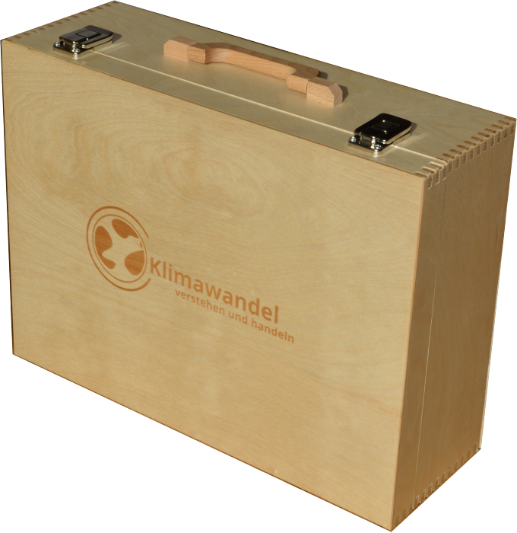
Ziele dieses Workshops
kurzer Einblick in das Bildungsprogramm
„Der Klimawandel: verstehen und handeln“
kurzer Überblick, fachliche Einführung
Bezüge zu Physik, Geographie, Chemie und Biologie
selbständige Durchführung ausgewählter Experimente
konkreter Einsatz im Unterricht

Slide 3
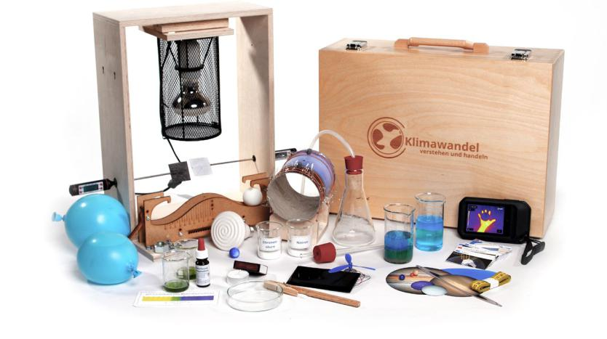



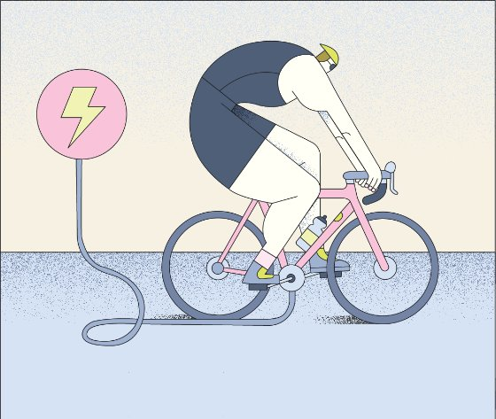


www.klimawandel-schule.de
Ein Bildungsprogramm,
das Verstehen und Handeln verbindet!
I. Verstehen
II. Zukunftsgestaltung
III. Zusammen handeln

Slide 4
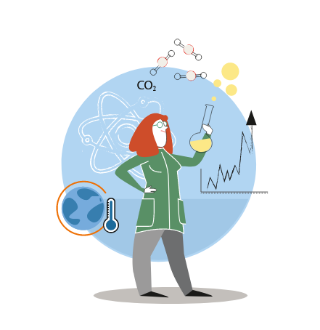


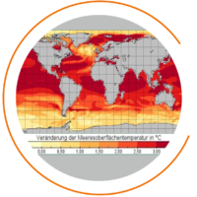
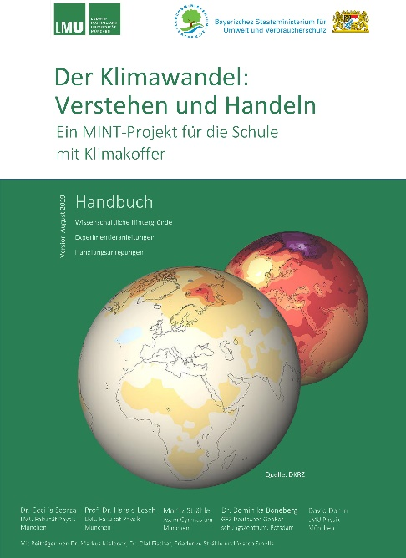
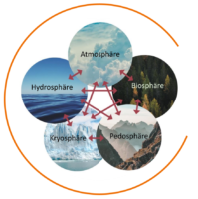
I. Verstehen: Der MINT-Charakter des Klimawandels
Modul 2
Treibhauseffekt und Strahlungsgleich-gewicht
Modul 1
Die Bewohnbarkeit der Erde
Modul 3
Folgen des Klimawandels
Modul 4
Rückkopplungen und Kipppunkte im Klimasystem

Slide 5
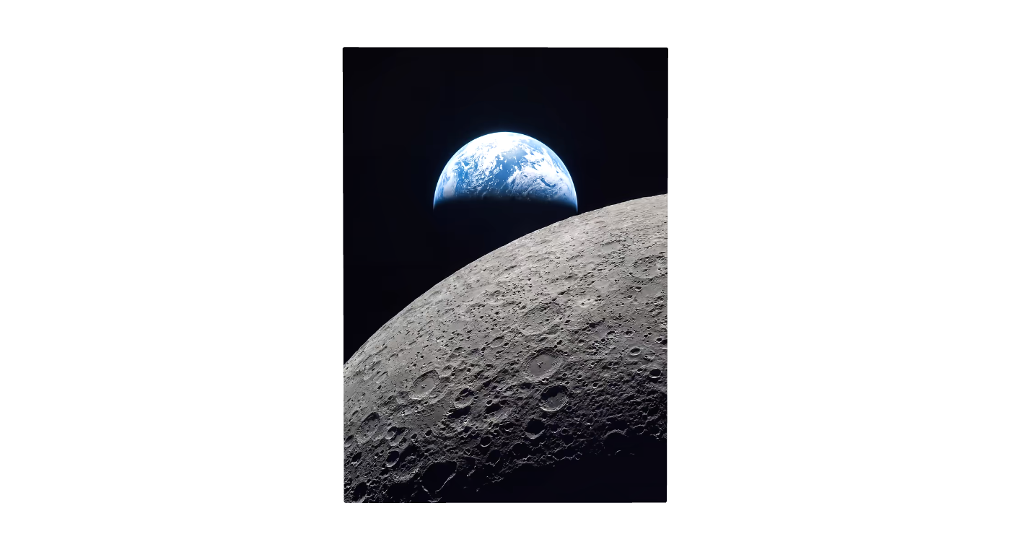
Habitable Zone
bzw. lifebelt

Slide 6
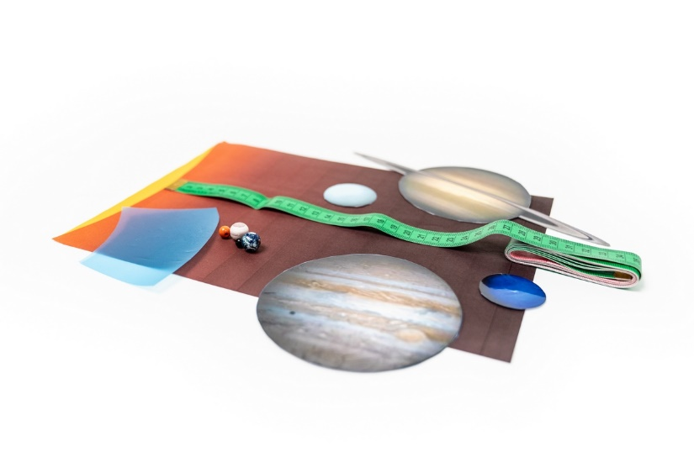
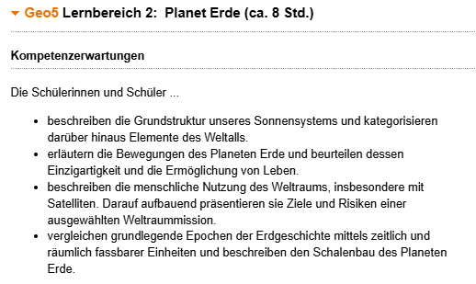
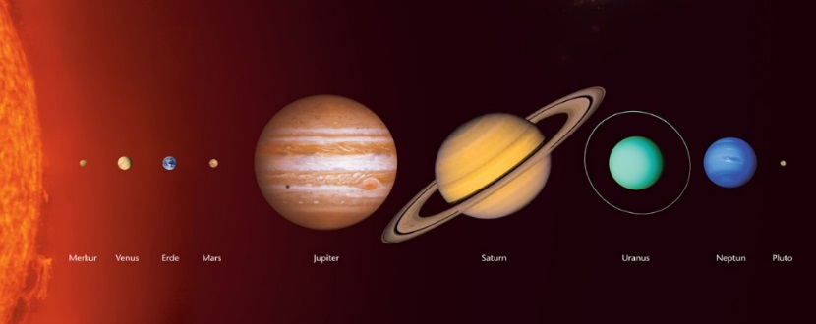
I. Verstehen: Module
Modul 1
Die Bewohnbarkeit der Erde
Habitable Zone
bzw. lifebelt

Slide 7
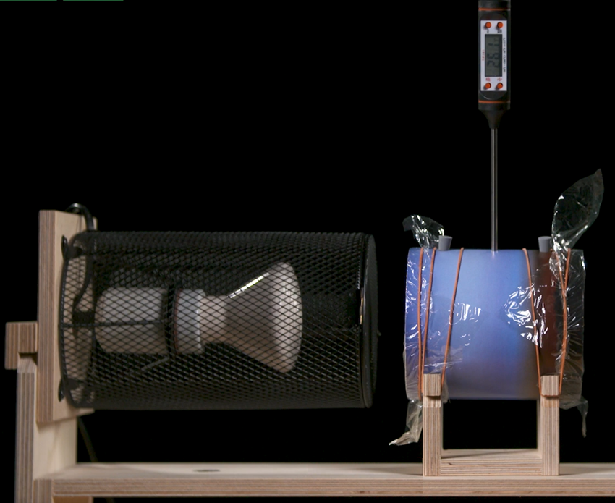
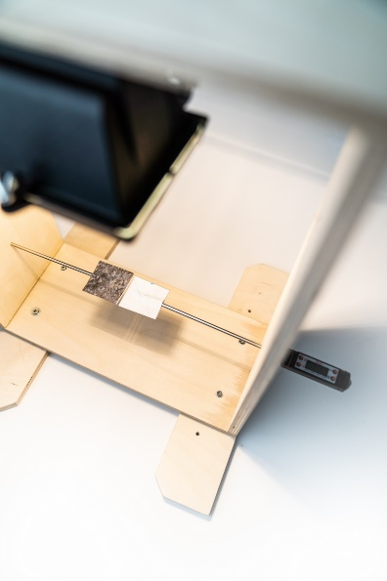
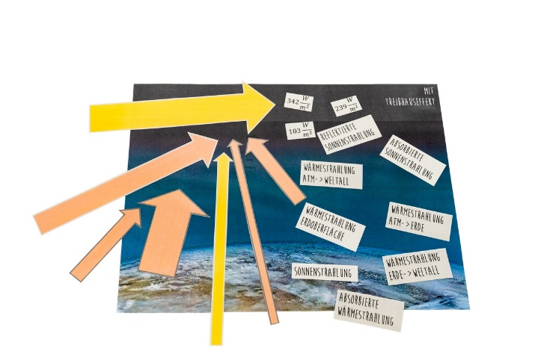
I. Verstehen: Module
Modul 2
Treibhauseffekt und Strahlungsgleich-gewicht

Slide 8
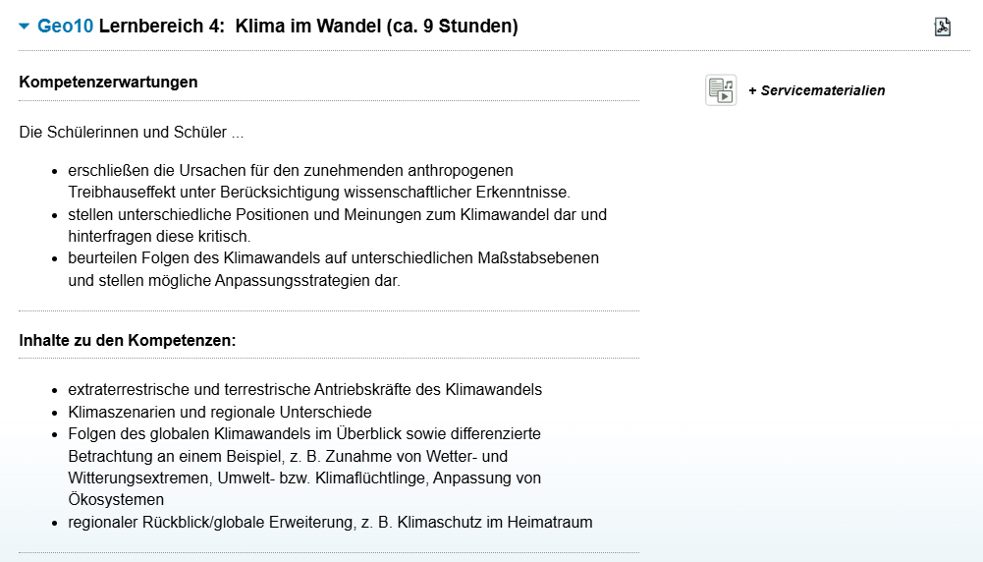

Slide 9
Den Treibhauseffekt mit dem Klimakoffer verstehet

Slide 10
Das muss man wissen den Treibhauseffekt
(natürlich und anthropogen) zu verstehen:
Jeder Körper gibt Wärmestrahlung ab.
Im Strahlungsgleichgewicht gibt ein Körper im Mittel pro Sekunde so viel Energie ab, wie er aufnimmt.

Slide 11
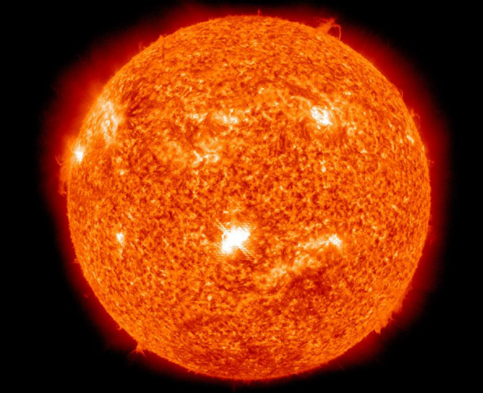
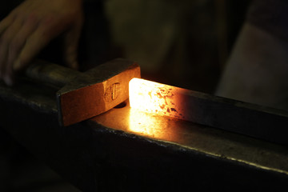
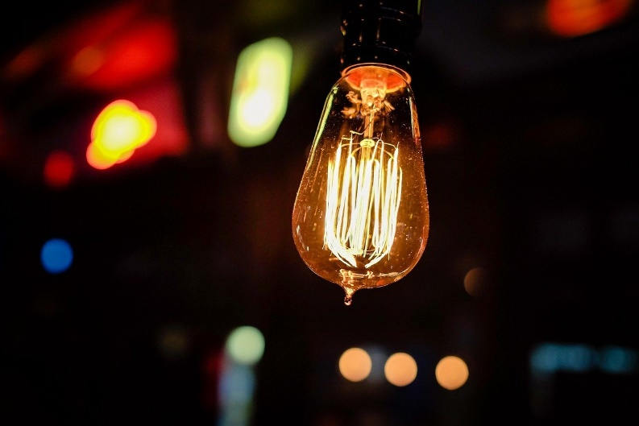
Wärmestrahlung
Alle Körper strahlen thermische Strahlung ab – auch du!
Je heißer das Eisen ist, desto heller und weißer glüht es!

Slide 12
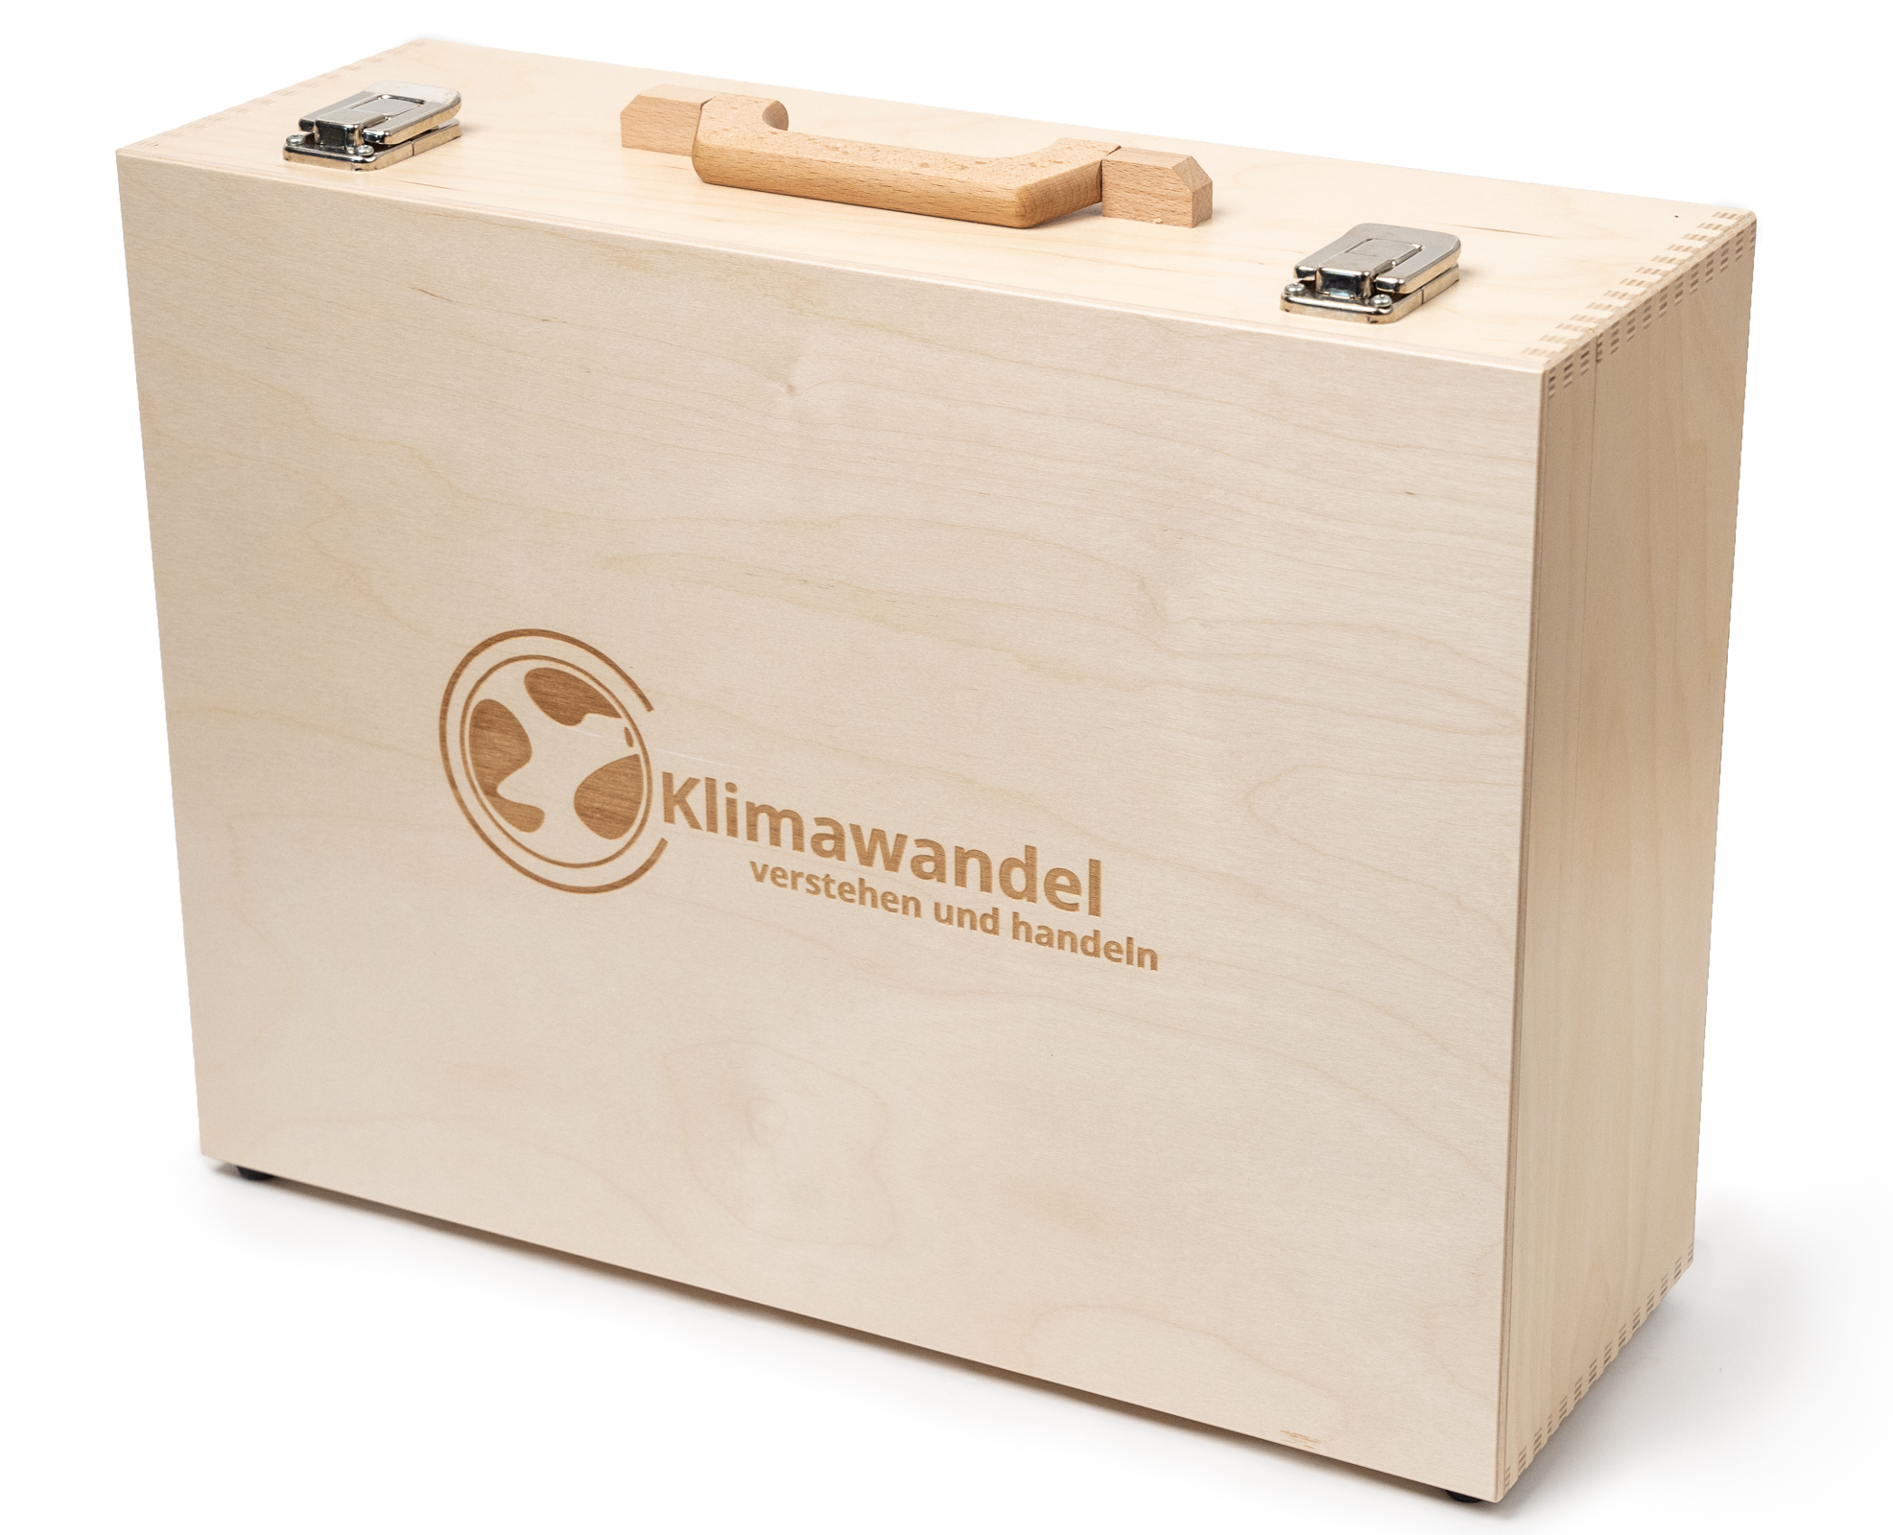
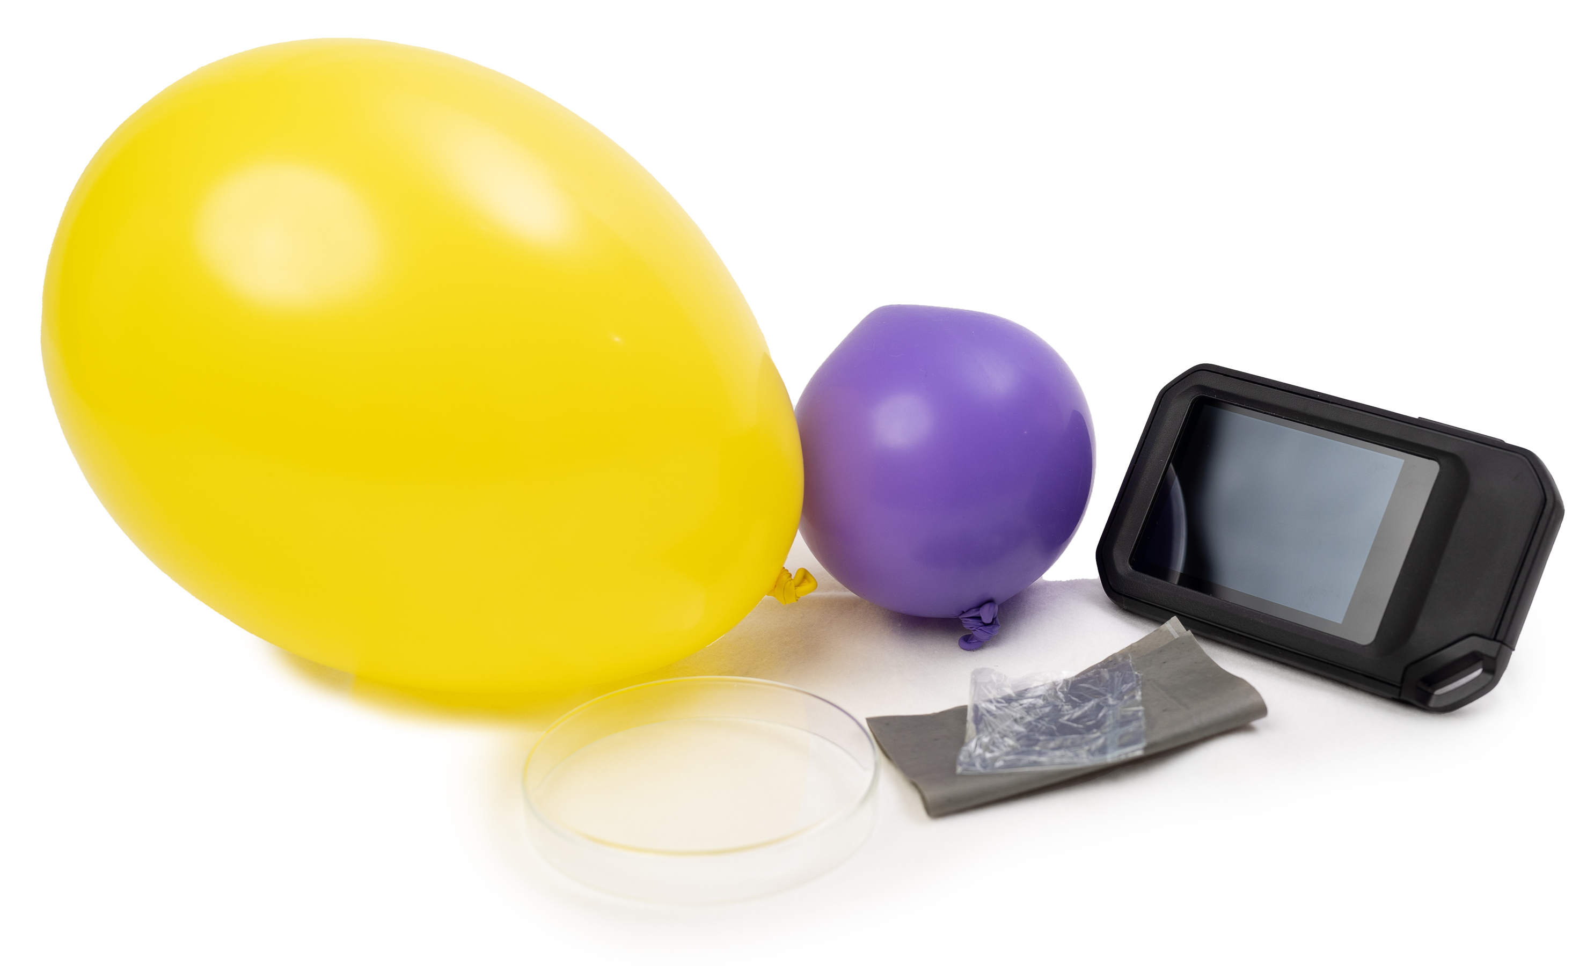
Aus dem Klimakoffer
Material | Durchlässig für IR-Strahlung | Durchlässig für sichtbares Licht
Glas
schwarze Tüte
Papier
luftgefüllter Ballon
wassergefüllter Ballon
Schulbuch
Frischhaltefolie

Slide 13
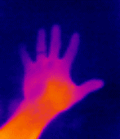
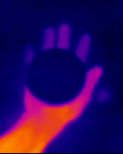
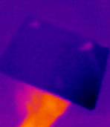
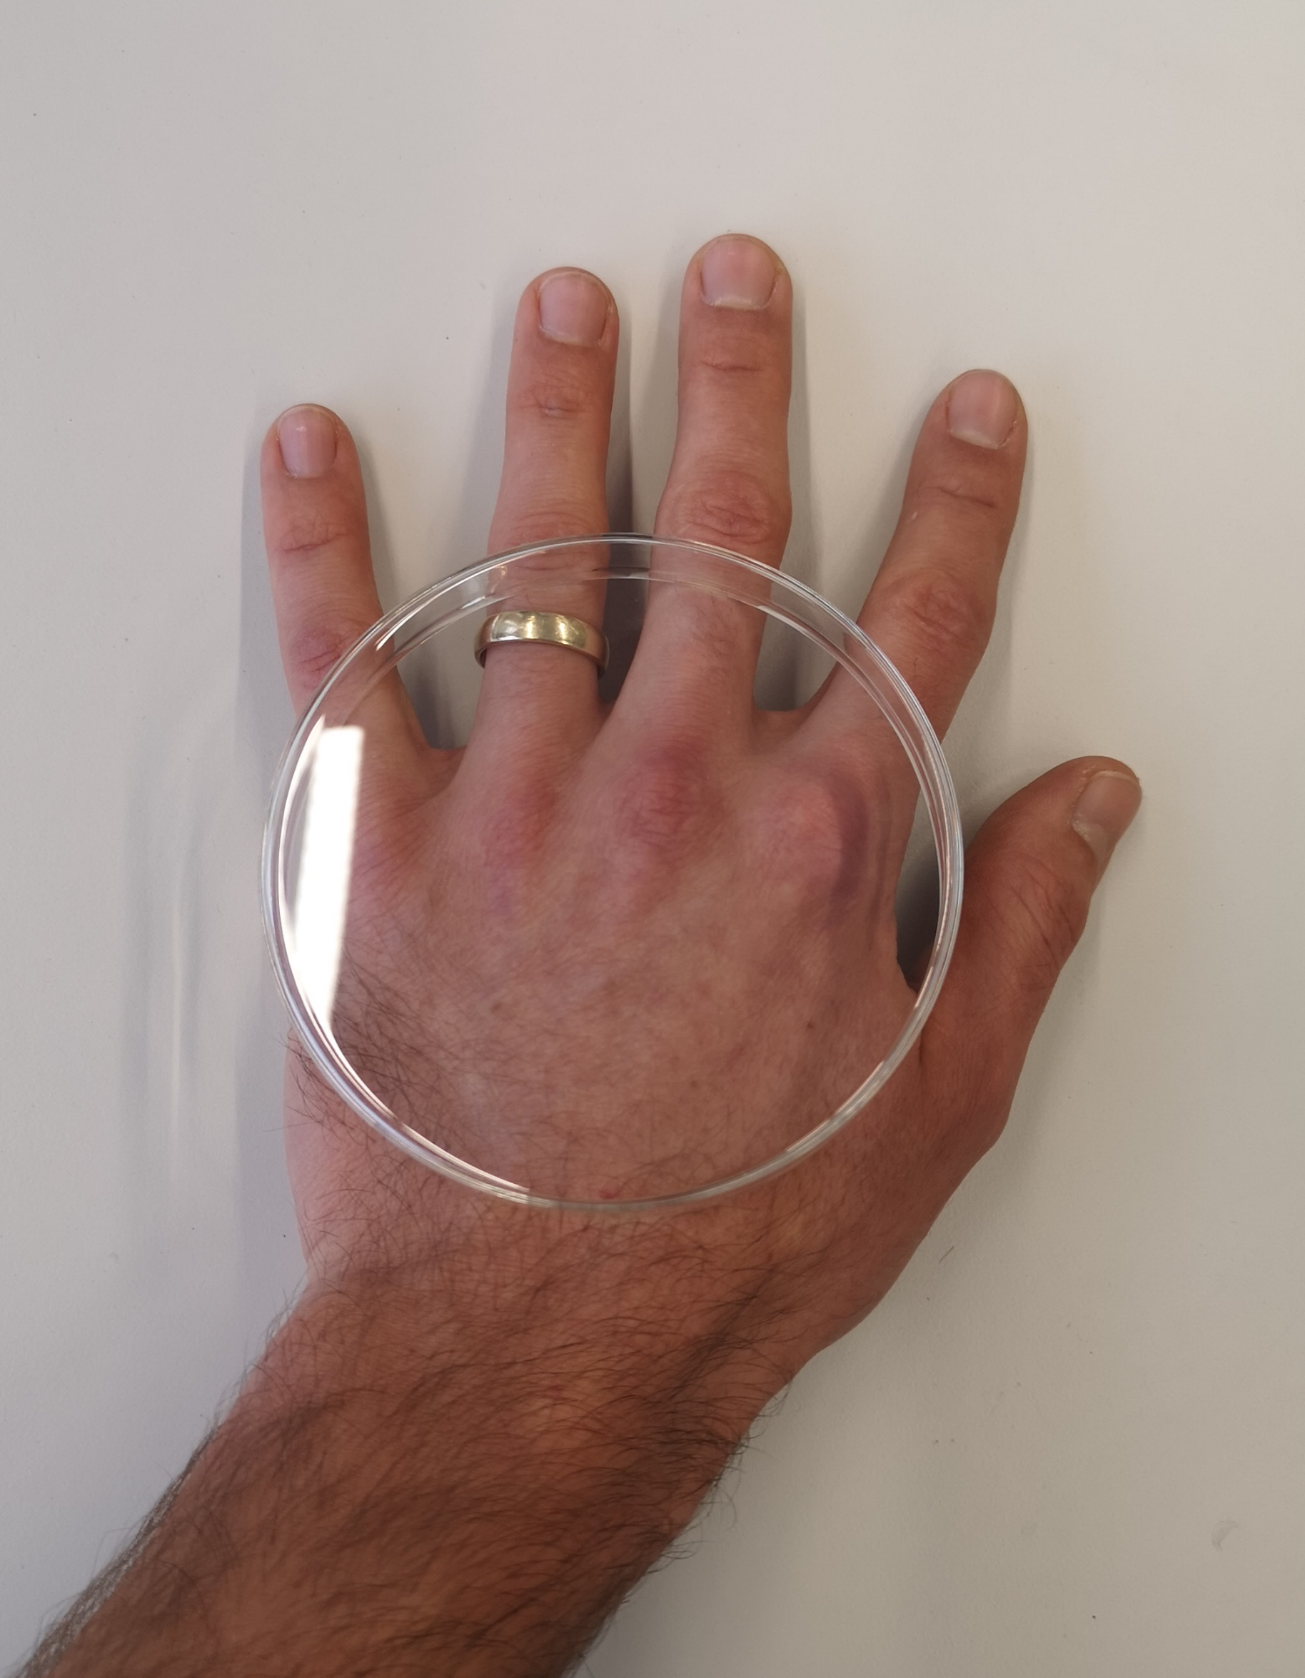
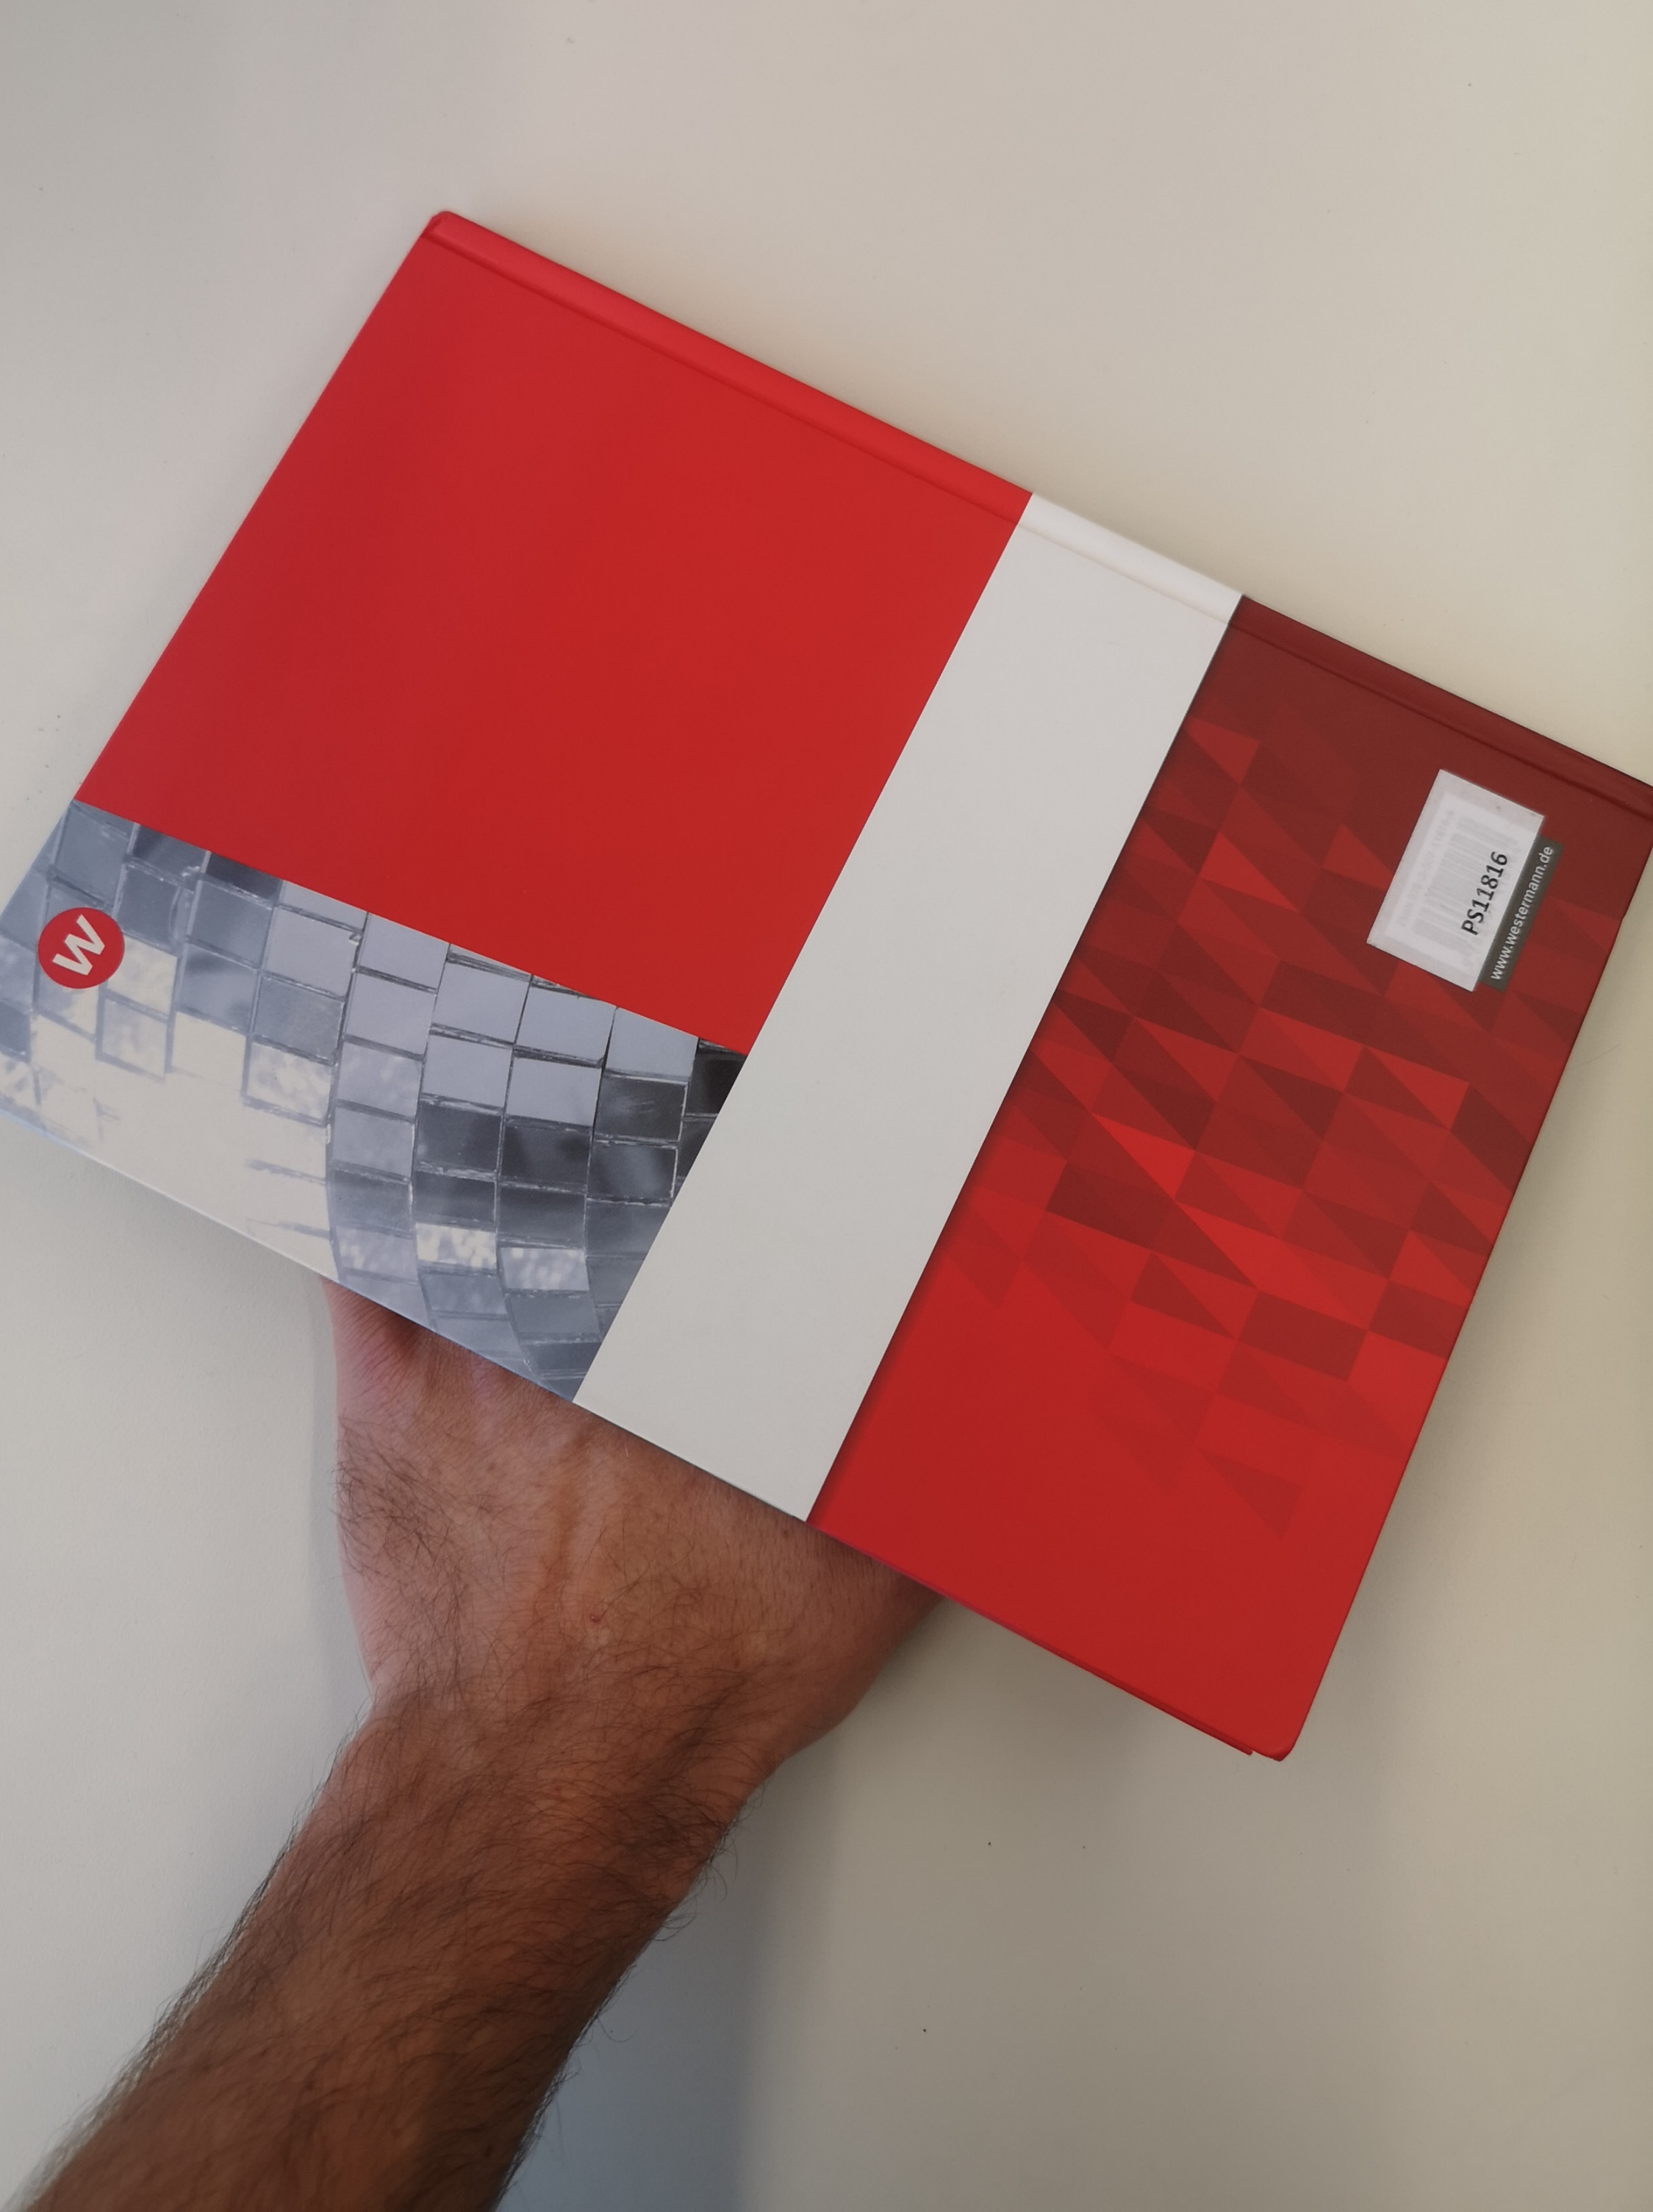
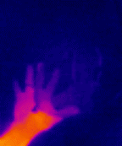
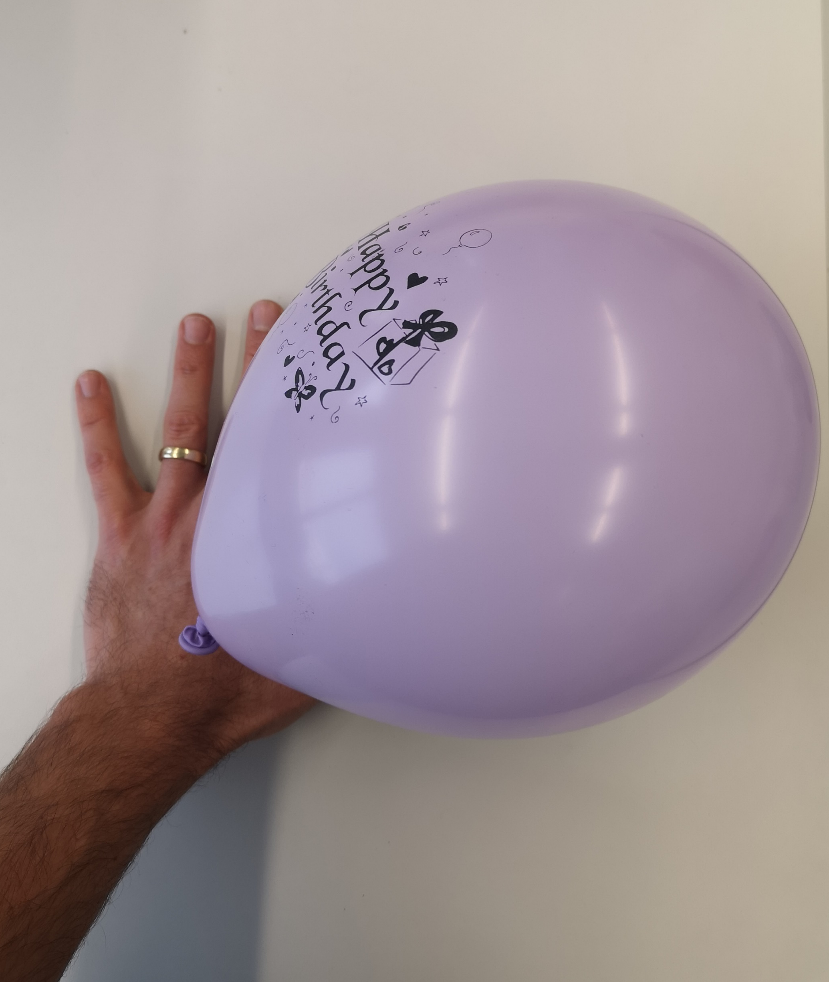
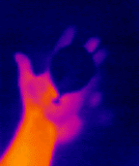
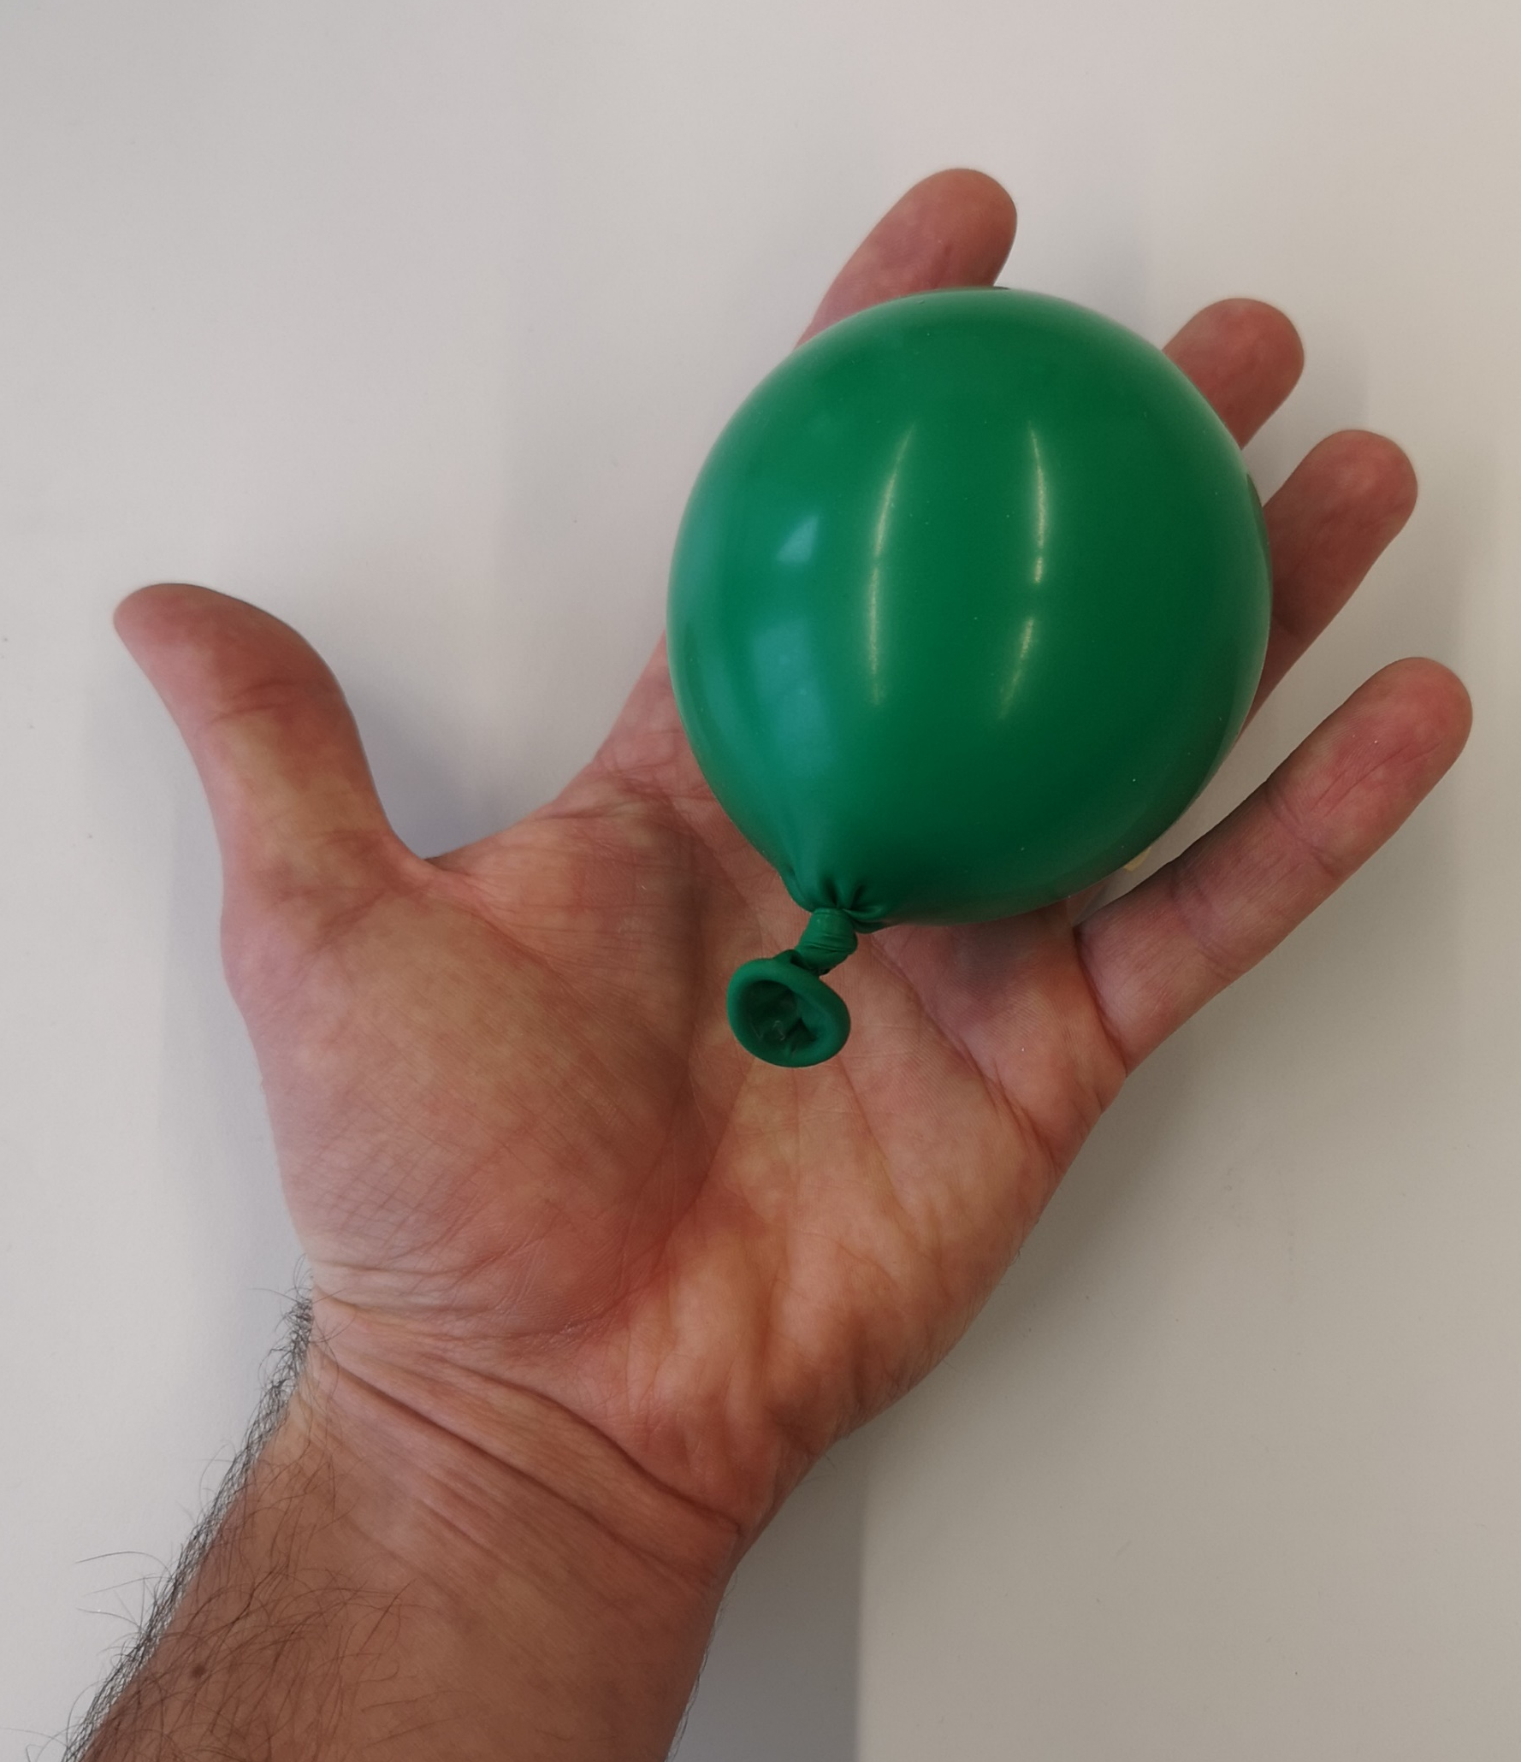
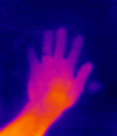
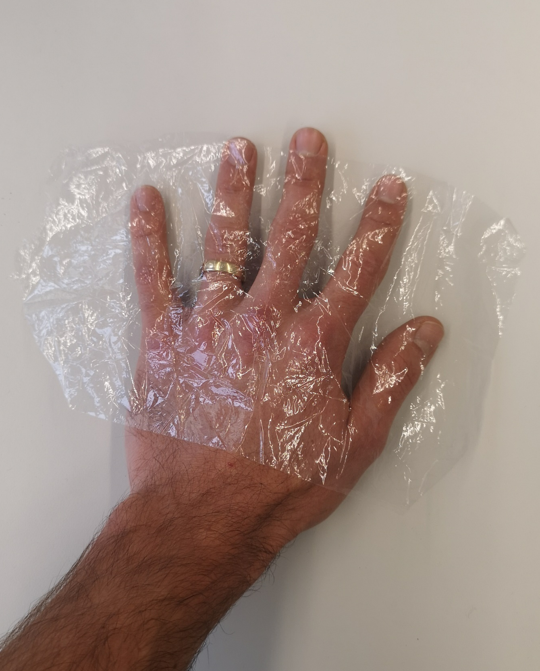
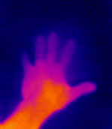
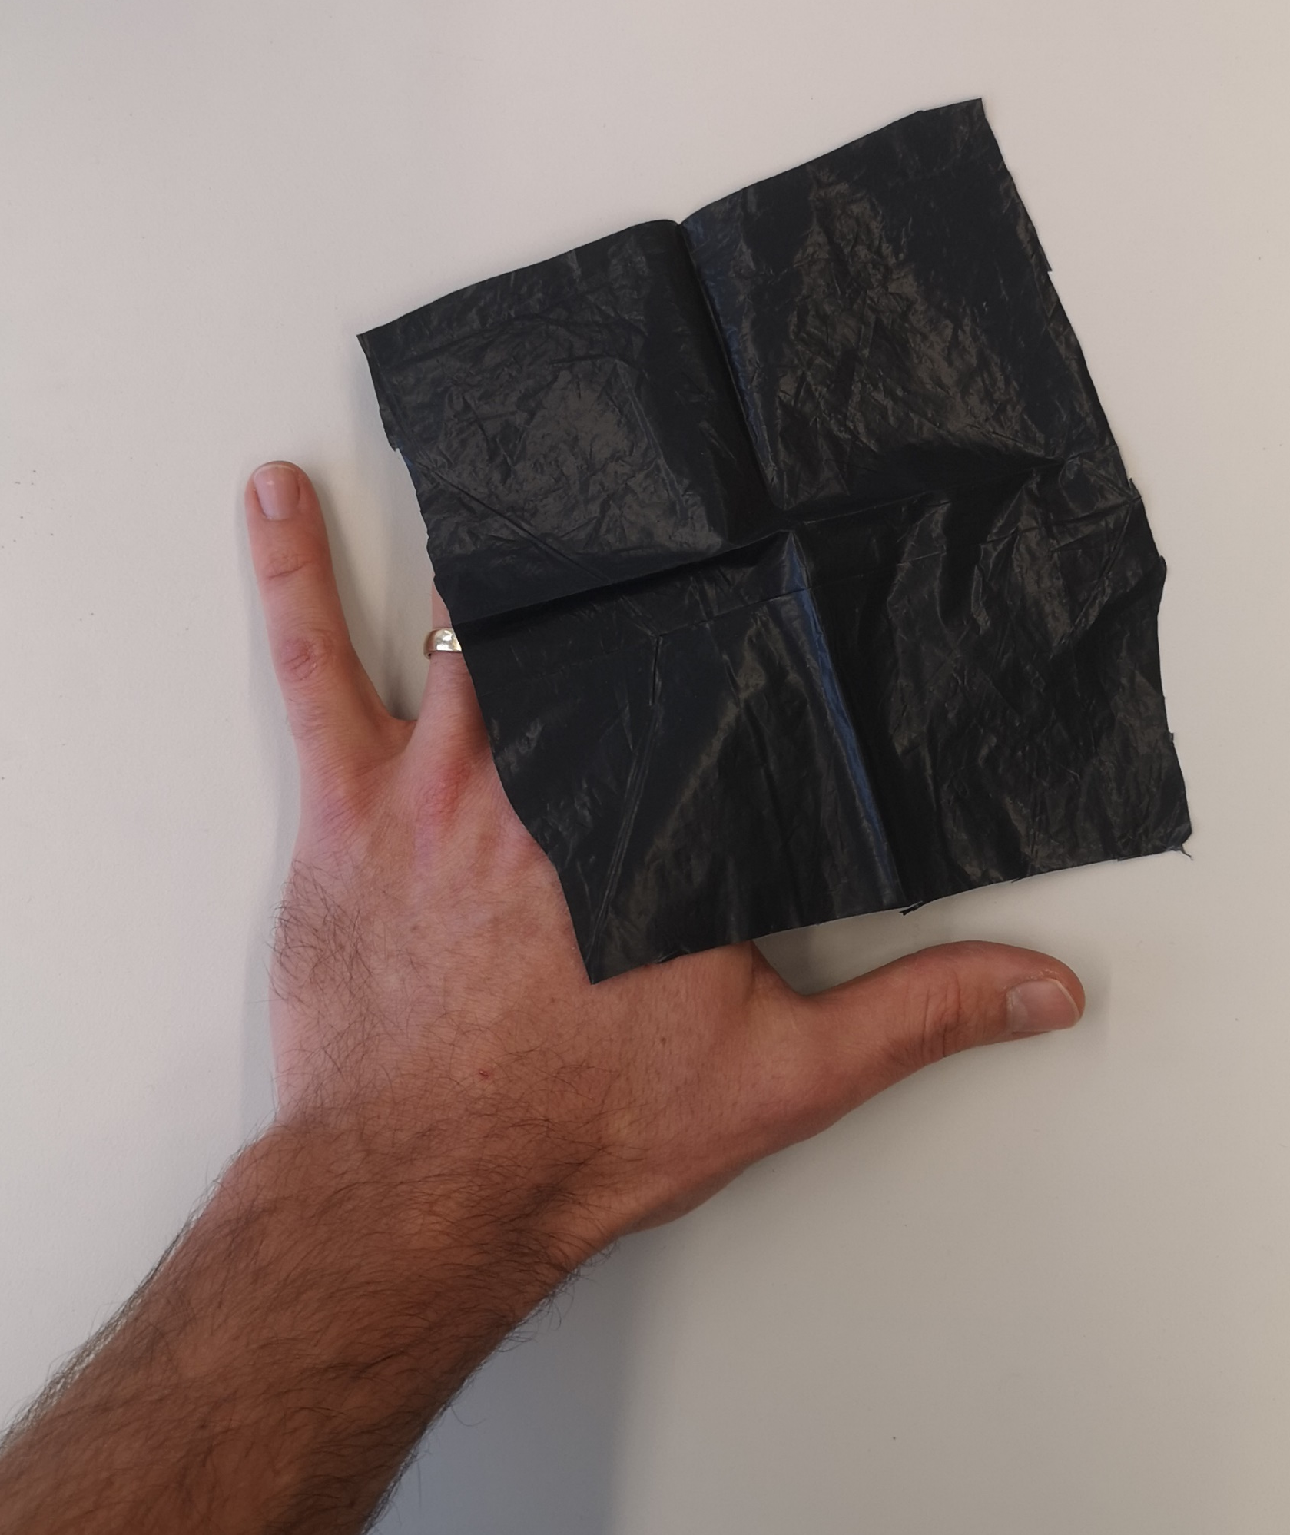
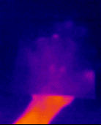
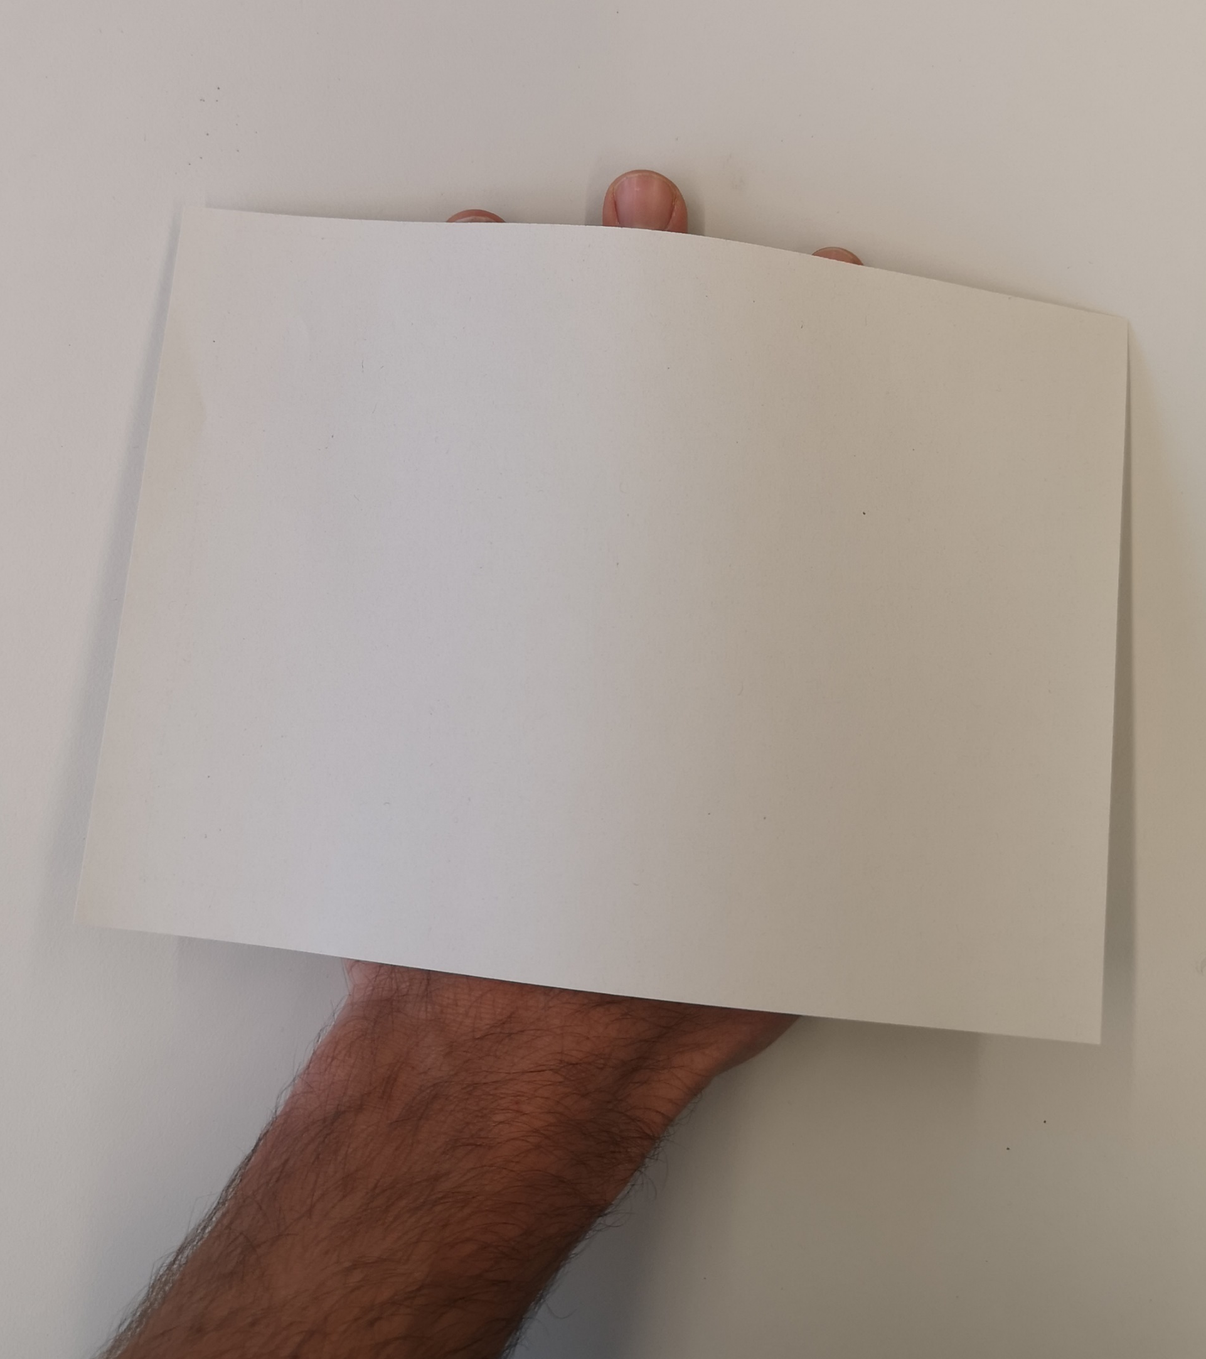
Material | Durchlässig für IR-Strahlung | Durchlässig für sichtbares Licht
Glas
schwarze Tüte
Papier
luftgefüllter Ballon
wassergefüllter Ballon
Schulbuch
Frischhaltefolie

Slide 14
Bezug Chemie:
Anfangsunterricht Stoffeigenschaften
Klassisch betrachtete Stoffeigenschaften:
Farbe (Absorption von Licht)
Geschmack
Geruch
Schmelz- und Siedetemperatur
Dichte
Leitfähigkeit
Zusatz: Absorption von Wärmestrahlung (z. B. Ballon mit Kohlenstoffdioxid, verschiedene Kunststoffproben, …)

Slide 15
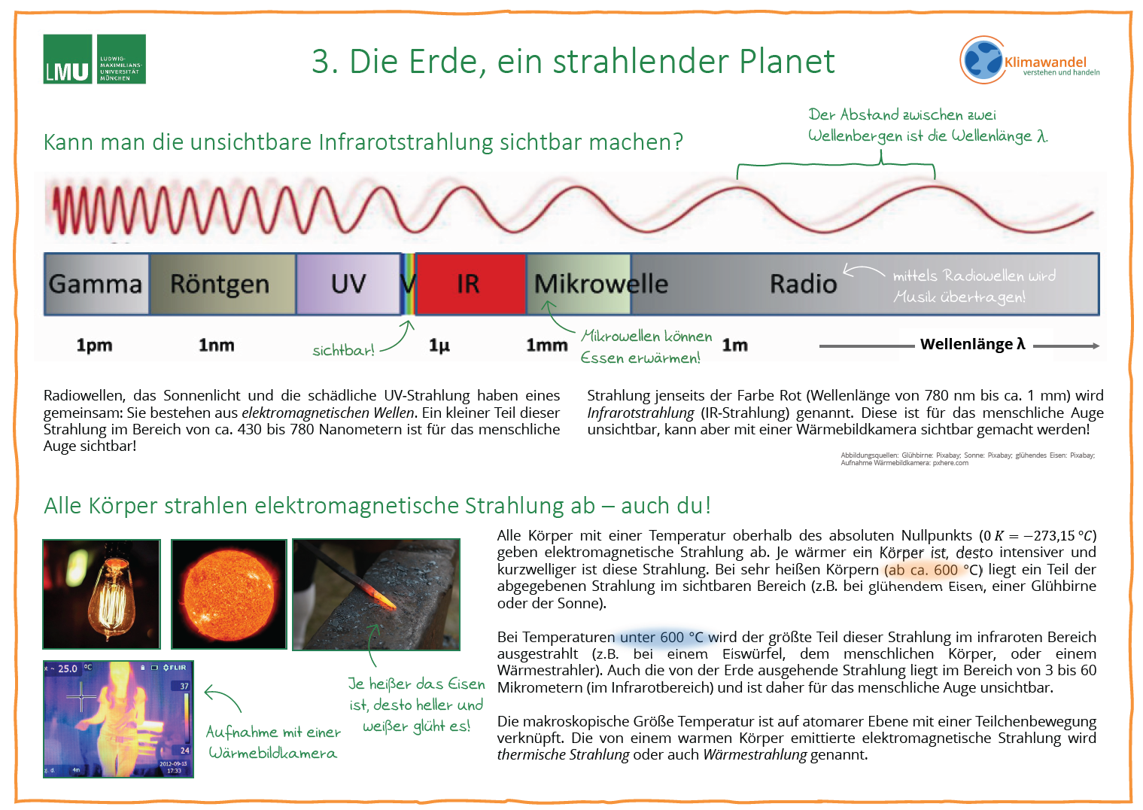
Hintergrundtext
aus dem
Klimakoffer

Slide 16
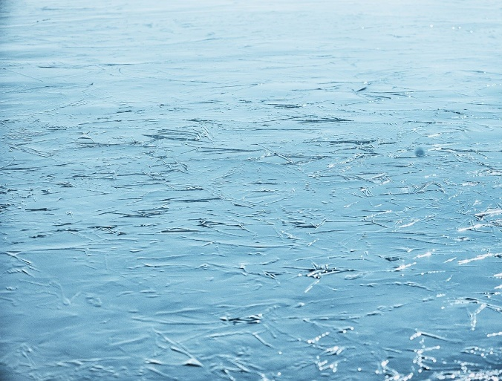
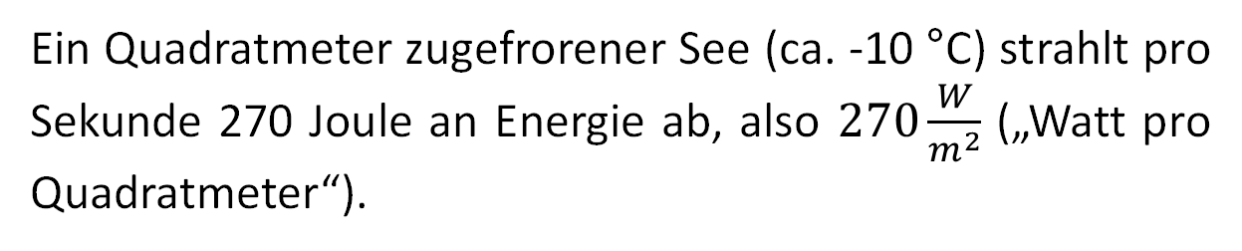
Wärmestrahlung
Je wärmer ein Körper ist, desto intensiver ist die Wärmestrahlung, die er abstrahlt!
Ein Quadratmeter Sonnenoberfläche (ca. 6000 °C) strahlt pro Sekunde 88 Millionen Joule an Energie ab!
Ein Quadratmeter zugefrorener See (ca. -10 °C) strahlt pro Sekunde 270 Joule an Energie ab, also $270\frac{W}{m^{2}}$ („Watt pro Quadratmeter“).

Slide 17
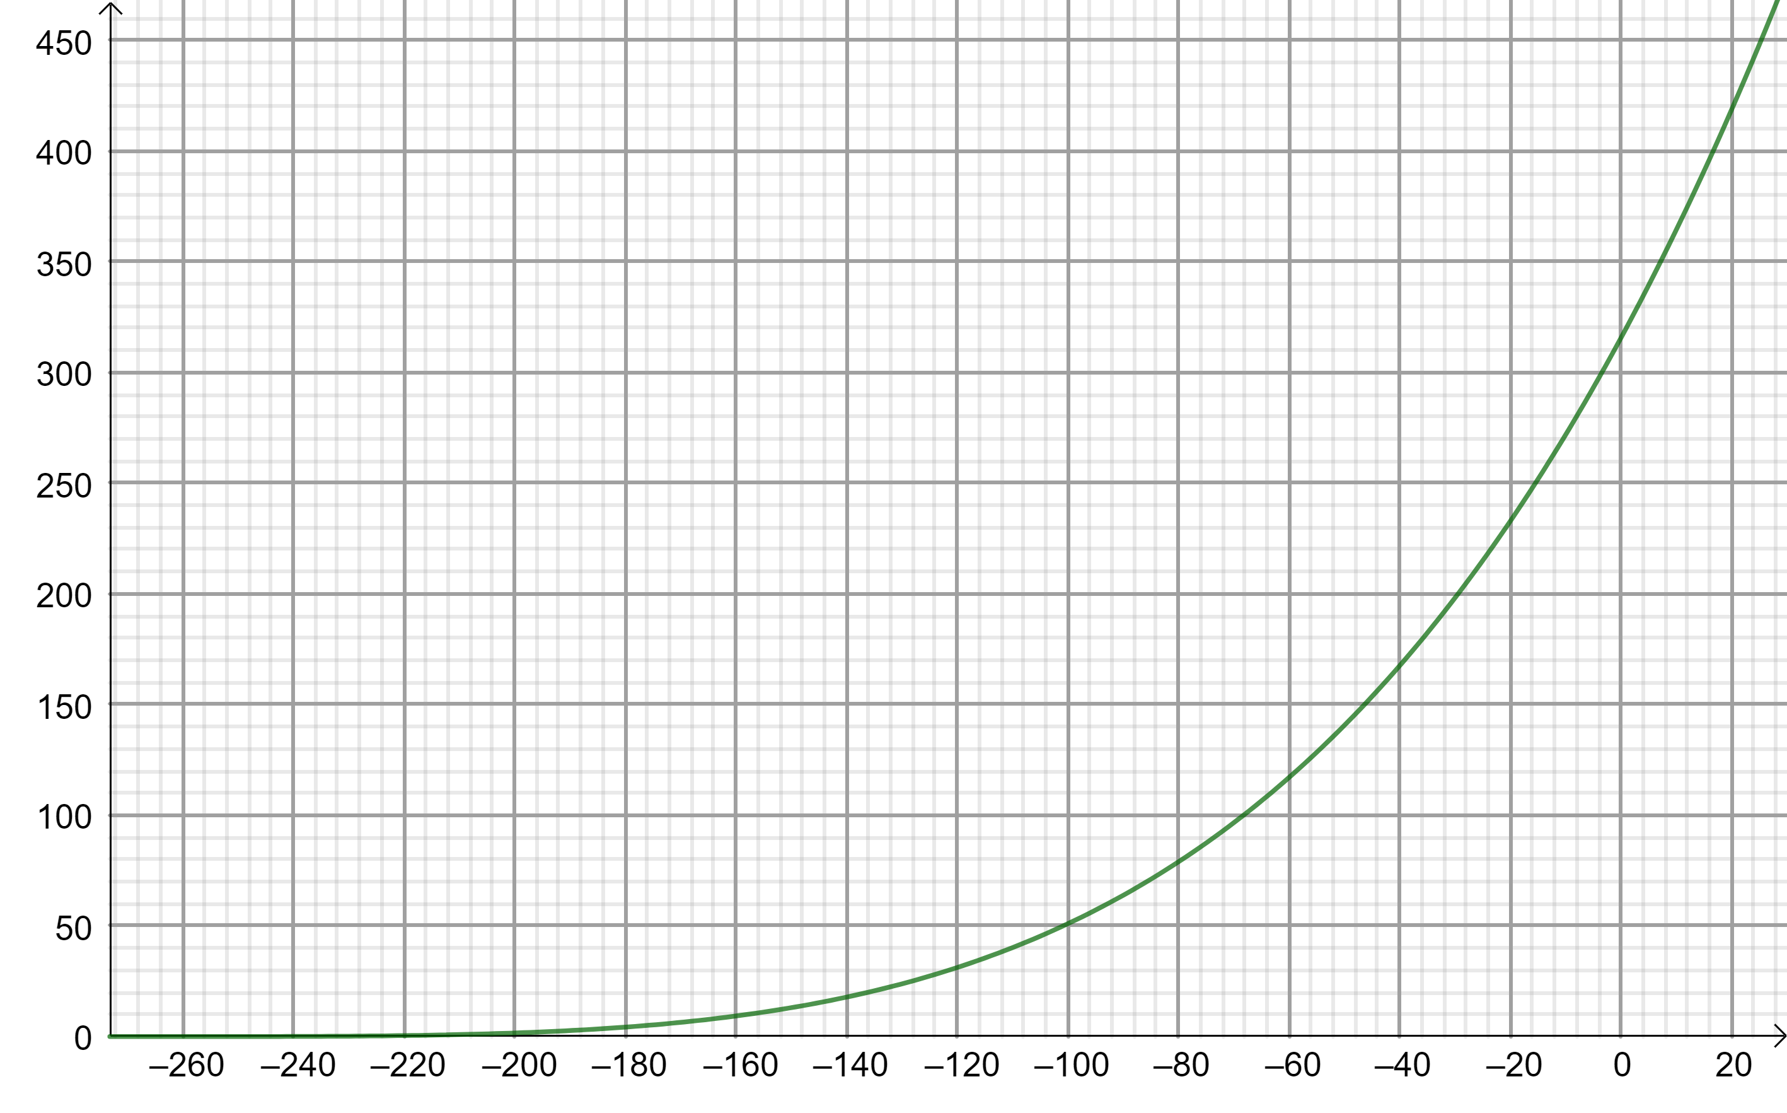


Stefan-Boltzmann-Diagramm
Wärmestrahlung eines Körpers in $\frac{W}{m^{2}}$
Temperatur des Körpers in °C

Slide 18
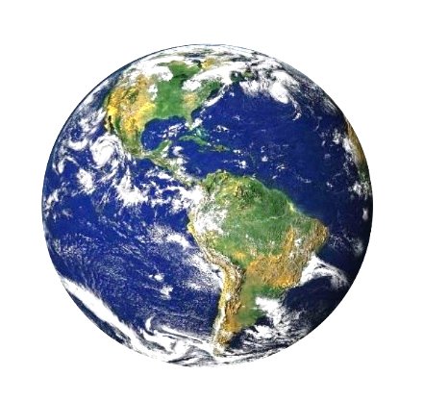
Strahlungsgleichgewicht
Ein Teil der Sonnen-strahlung wird reflektiert!
Wärmestrahlung berücksichtigen!!
einfallende Sonnenstrahlung
ALBEDO

Slide 19
Strahlungsgleichgewicht
Die aufgenommene Strahlungsenergie wird als Wärme-strahlung wieder abgegeben!
Ein Teil der Sonnen-strahlung wird reflektiert!
einfallende Sonnenstrahlung
ALBEDO
aufgenommene Strahlungsenergie = abgegebene Strahlungsenergie

Slide 20
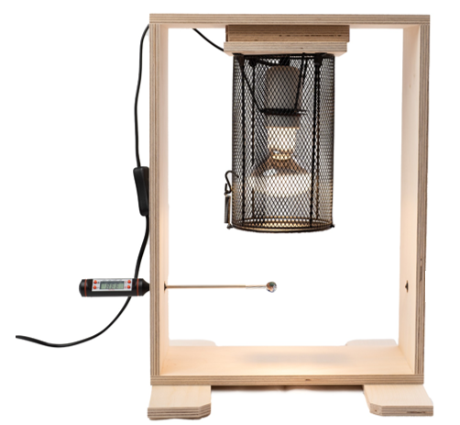

Aus dem Klimakoffer

Slide 21
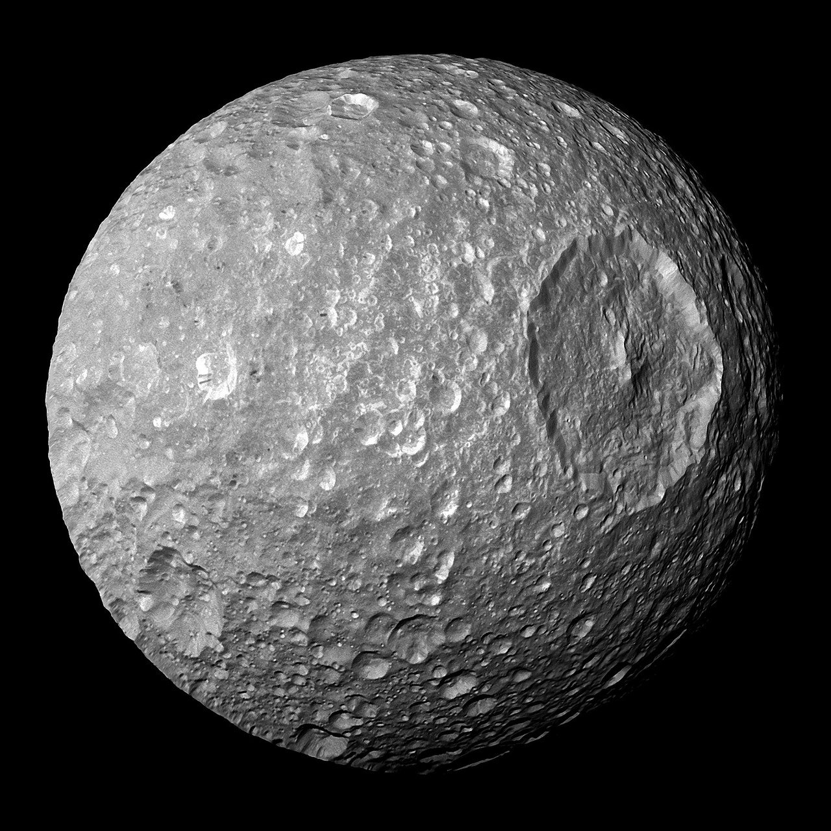
Temperatur auf einer Felsenerde ohne Atmosphäre
Quelle: pixabay.com (06.12.2020)

Slide 22
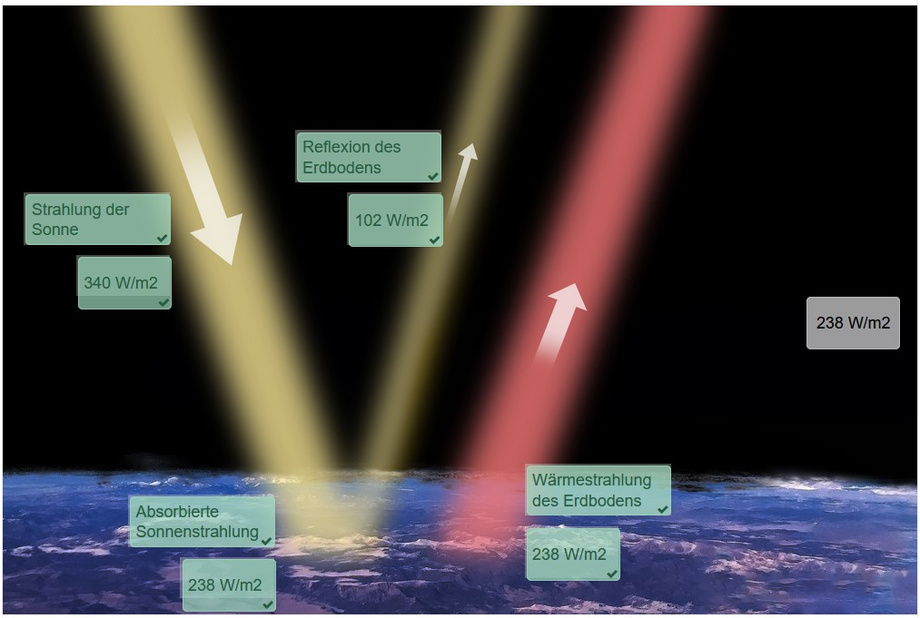

Slide 23
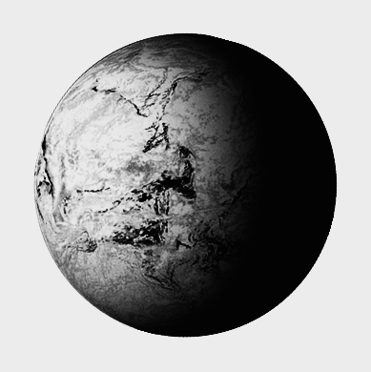
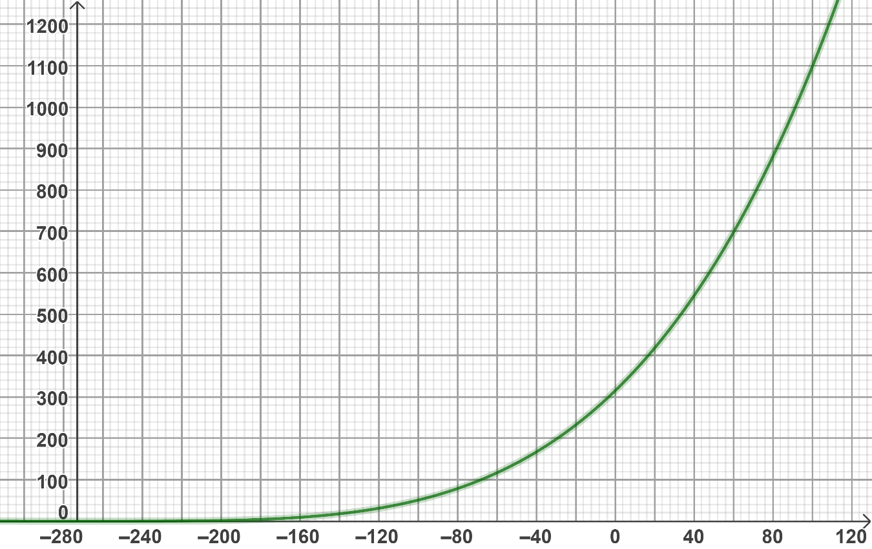

Diagramm zum Stefan-Boltzmann-Gesetz
4
T
Strahlungsintensität eines Körpers in $\frac{W}{m^{2}}$
238 W/m²
- 18 °C
Temperatur des Körpers in °C
Das Stefan-Boltzmann-Gesetz dargestellt (credits: Strähle, erstellt mit Geogebra)
Notes:
https://www.publicdomainpictures.net/de/view-image.php?image=154632&picture=blaue-schneepostrunc-flockeposhead

Slide 24
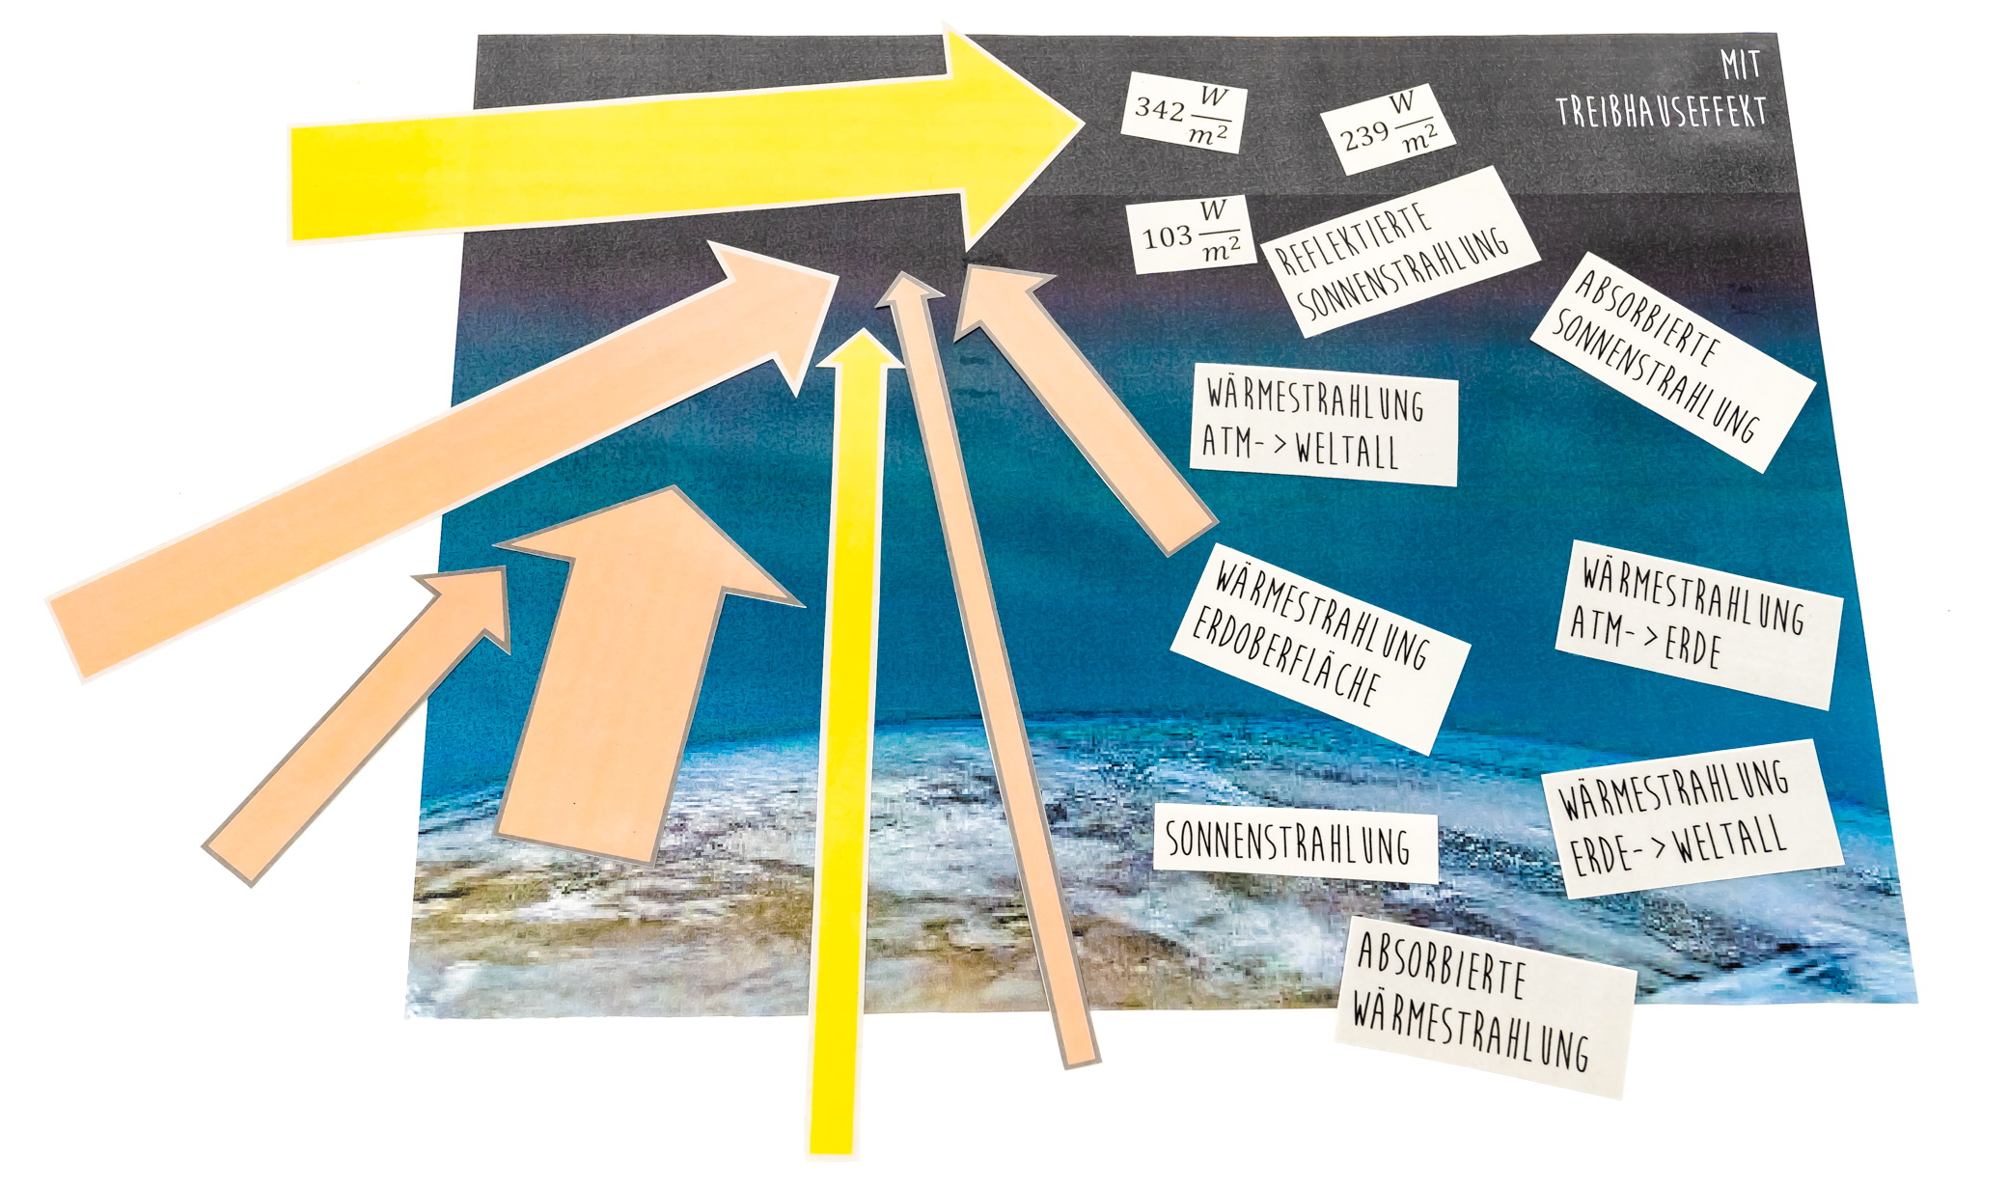
Aus dem Klimakoffer

Slide 25
Warum beträgt die durchschnittliche
Temperatur auf der Erde aber lebensfreundliche +15°C?

Slide 26
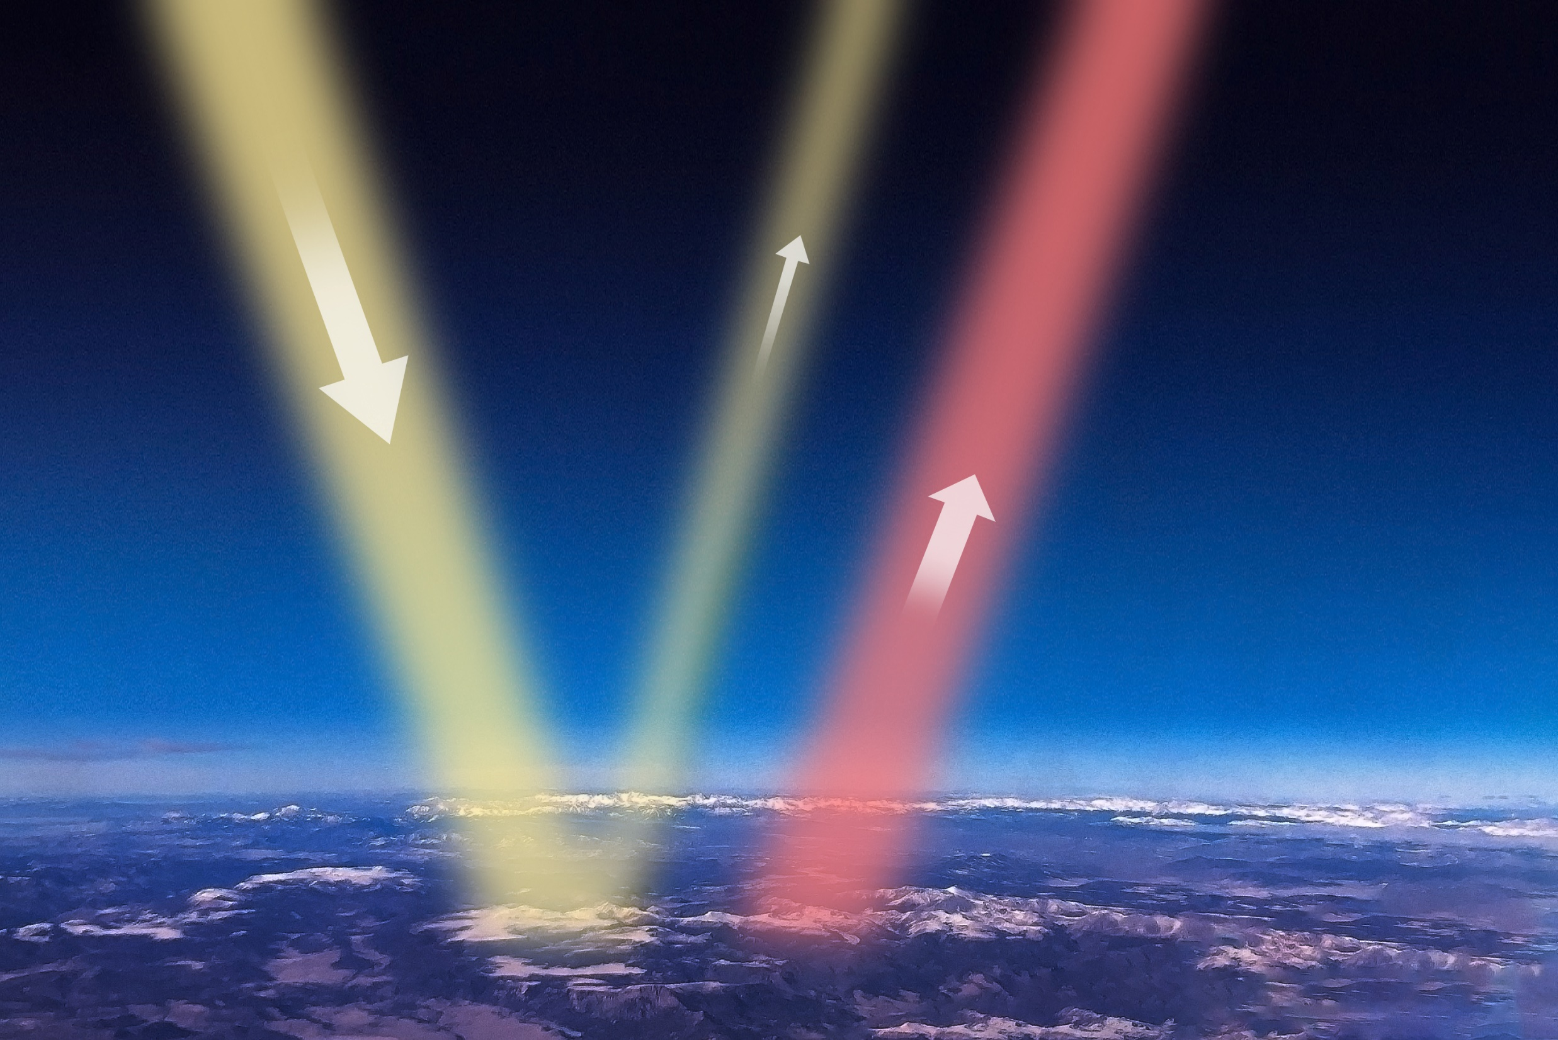
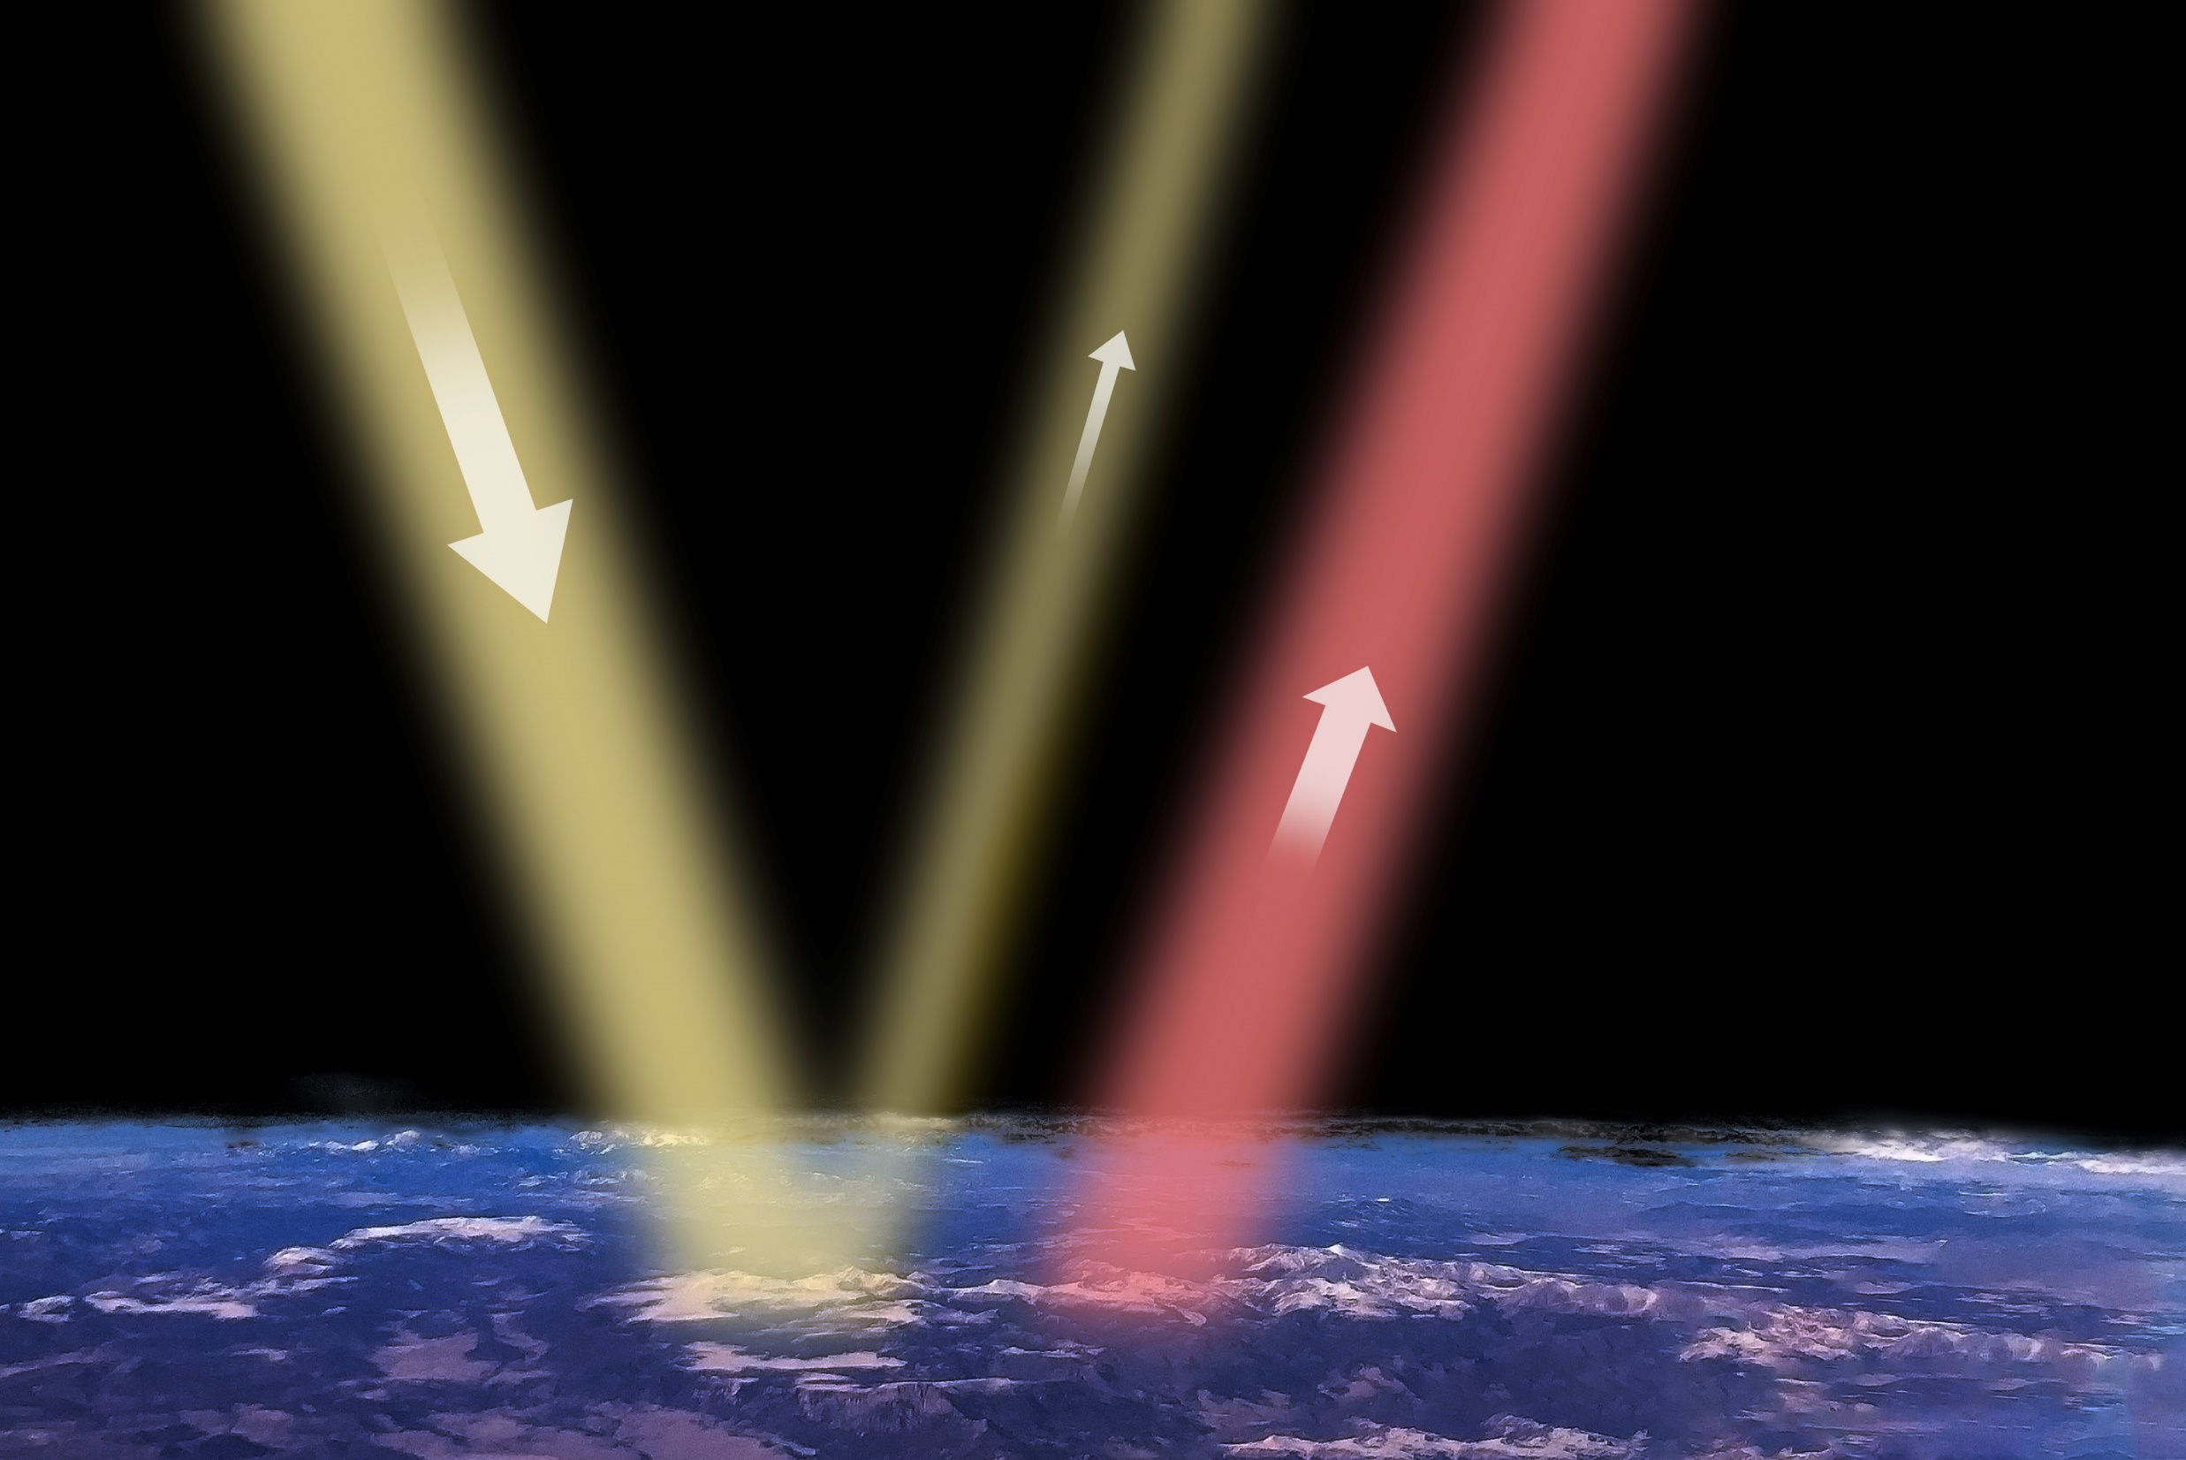

Slide 27
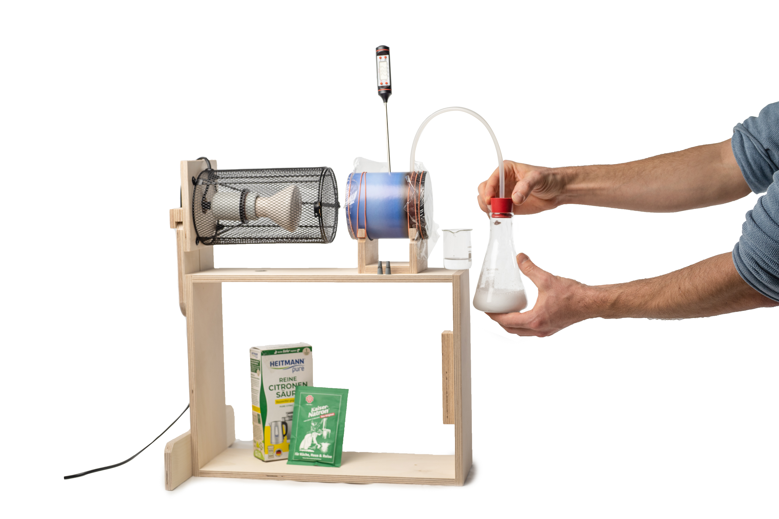
Aus dem Klimakoffer

Slide 28
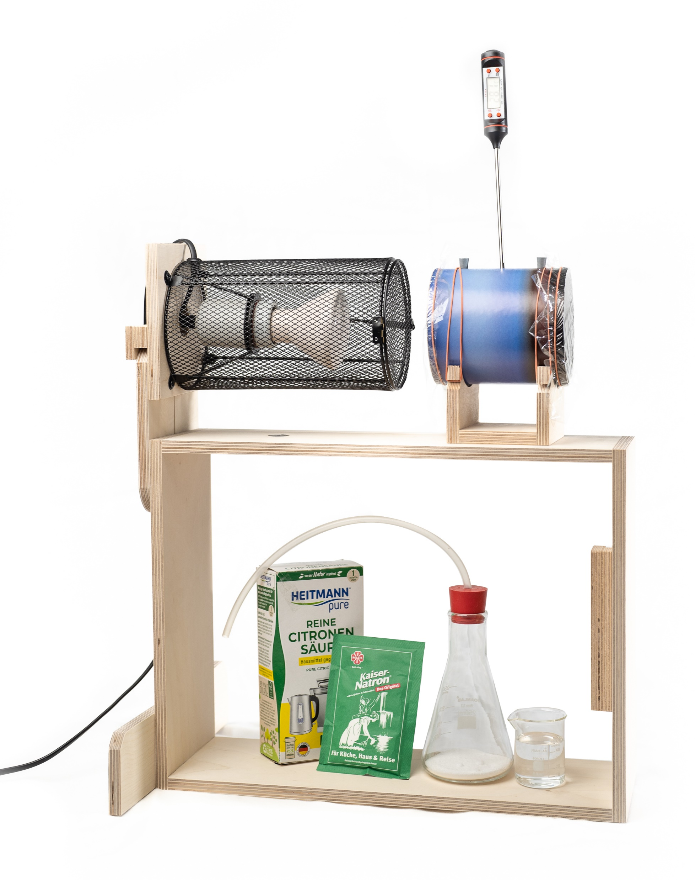

Slide 29

Videos zu allen Experimenten!

Slide 30


Aus dem Klimakoffer
Mit diesem Experiment wird gezeigt, dass CO2 Wärmestrahlung absorbiert!

Slide 31


Aus dem Klimakoffer
Mit diesem Experiment wird gezeigt, dass CO2 Wärmestrahlung absorbiert!

Slide 32

Ein Teil der Wärmestrahlung des Erdbodens wird von Treibhausgasen in der Atmosphäre absorbiert...

Slide 33

... und zur Hälfte in Richtung Weltall bzw. in Richtung Erdboden wieder abgegeben!

Slide 34
1. Strahlungsquelle: Sonne
2. Strahlungsquelle: Atmosphäre
397 W/m²

Slide 35

Diagramm zum Stefan-Boltzmann-Gesetz
4
T
Strahlungsintensität eines Körpers in $\frac{W}{m^{2}}$
397 W/m²
aufgrund des natürlichen Treibhauseffekts:
+ 16 °C
Temperatur des Körpers in °C
Das Stefan-Boltzmann-Gesetz dargestellt (credits: Strähle, erstellt mit Geogebra)
Notes:
https://www.publicdomainpictures.net/de/view-image.php?image=154632&picture=blaue-schneepostrunc-flockeposhead

Slide 36

Selber machen? Aktuelle Werte?
Beitrag zum natürlichen Treibhauseffekt
Temperatur-
Erhöhung
in °C
25
20,2
ohne Atmosphäre:
-18 °C
20
15
mit Atmosphäre:
+16 °C
natürlicher Treibhauseffekt
10
7,2
5
2,4
1,4
0,8
0,6
O
H₂O
CO₂
O₃
N₂O
CH₄
div.
Anteil einiger Treibhausgase an der Temperaturdifferenz von 34 °C
Notes:
https://www.dwd.de/DE/forschung/atmosphaerenbeob/zusammensetzung_atmosphaere/spurengase/inh_nav/klimagase_node.html

Slide 37

Kohlekraftwerk Niederaußem mit einer CO2-Emission von 27,3 Mio. Tonnen im Jahr 2015 – Quelle: Wikimedia.org

Slide 38


Abstrahlung
Atmosphäre → Weltall
Reflexion ins Weltall
Entweicht ins Weltall
Einstrahlung von der Sonne
Von der Atmosphäre absorbiert
Abstrahlung
Atmosphäre → Erdboden
Abstrahlung des Erdbodens
Vom Erdboden absorbiert

Slide 39
Albedo

Slide 40

Aus dem Klimakoffer

Slide 41



I. Verstehen: Module

Slide 42

I. Verstehen: Module

Slide 43


Arktisches Meereis
September 2019
Arktisches Meereis
September 1979
Quelle: https://climate.nasa.gov/vital-signs/arctic-sea-ice/ (16.02.2020)

Slide 44
Arktisches Meereis
September 2019
Arktisches Meereis
September 1979
Verändert nach: https://climate.nasa.gov/vital-signs/arctic-sea-ice/ (16.02.2020)

Slide 45






I. Verstehen: Module
Modul 3
Folgen des Klimawandels

Slide 46


Aus dem Klimakoffer

Slide 47

Bezug Chemie:
Säure-Base-Reaktion; chemisches Gleichgewicht

Slide 48

Bezug Chemie:
Säure-Base-Reaktion; chemisches Gleichgewicht

Slide 49

Bezug Chemie:
Säure-Base-Reaktion; chemisches Gleichgewicht

Slide 50

Bezug Chemie:
Säure-Base-Reaktion; chemisches Gleichgewicht

Slide 51

Bezug Chemie:
Säure-Base-Reaktion; chemisches Gleichgewicht

Slide 52

Bezug Chemie:
Säure-Base-Reaktion; chemisches Gleichgewicht

Slide 53


Slide 54

Bezug Chemie:
Säure-Base-Reaktion; chemisches Gleichgewicht

Slide 55

Bezug Chemie:
Säure-Base-Reaktion; chemisches Gleichgewicht

Slide 56

Versauerung der Ozeane

Slide 57

Bezug Chemie:
Säure-Base-Reaktion; chemisches Gleichgewicht
Auswirkung der Versauerung auf die Kalkskelette von Meereslebewesen

Slide 58

Aus dem Klimakoffer

Slide 59



I. Verstehen: Module

Slide 60

Bezug Biologie:
Beeinflussung ökologisches Gleichgewicht

Slide 61
Bezug Biologie: Beeinflussung ökologisches Gleichgewicht
Vor 15 Jahren: beim jährlichen Rügen-Heringslarven-Survey fällt auf, dass der Bestand an Heringslarven schrumpft
Seit 1992 wird die Anzahl der Heringslarven jedes Jahr über die gesamte Laichzeit und an mindestens 30 Stationen pro Woche bestimmt.
Diese Bestandsaufnahme ist damit die längste Untersuchungsreihe ihrer Art mit der höchsten zeitlichen und räumlichen Auflösung.
Quelle: Thünen-Institut für Ostseefischerei (https://www.thuenen.de/de/newsroom/mediathek/thuenen-erklaert/thuenen-erklaert-der-hering-in-der-klimafalle)

Slide 62

Bezug Biologie: Beeinflussung ökologisches Gleichgewicht

Slide 63

Bezug Biologie:
Beeinflussung
ökologisches
Gleichgewicht

Slide 64

Bezug Biologie: Beeinflussung ökologisches Gleichgewicht
Systematische Untersuchungvon Hypothesen zum Rückgang

Slide 65

Bezug Biologie: Beeinflussung ökologisches Gleichgewicht
systematische Untersuchungvon Hypothesen zum Rückgang

Slide 66

Bezug Biologie: Beeinflussung ökologisches Gleichgewicht
wichtiges Ergebnis:
Larven verhungern
Ursache:
Klimawandel

Slide 67

Mystery-Leitfrage: Was haben die Tigermücke, eine Nosferatu-Spinne und abgestorbene Fichten gemeinsam?

Slide 68
Der Klimawandel und die Ozeane

Slide 69

Aus dem Klimakoffer

Slide 70


Aus dem Klimakoffer

Slide 71



Slide 72



Slide 73

Quelle: https://coastal.climatecentral.org (31.03.2021)

Slide 74

NASA Global Climate Change
Quelle: https://climate.nasa.gov/vital-signs/sea-level/ (13.12.2020)

Slide 75

NASA Scientific Visualization Studio
Quelle: https://svs.gsfc.nasa.gov/cgi-bin/details.cgi?aid=4804&button=recent (13.12.2020)

Slide 76

→ Video: What the Earth would look like if all the Ice melted
Quelle: Business Insider https://www.businessinsider.com/what-earth-would-look-like-if-ice-melted-2017-7?r=DE&IR=T#there-are-over-five-million-cubic-miles-of-ice-on-earth-it-would-take-more-than-5000-years-to-melt-it-all-according-to-some-scientists-but-within-the-next-generation-some-cities-may-cease-to-exist-if-countries-do-not-substantially-lower-carbon-emissions-9 (07.12.2020)

Slide 77






I. Verstehen: Module
Modul 4
Rückkopplungen und Kipppunkte im Klimasystem

Slide 78


Slide 79





Aus dem Klimakoffer

Slide 80

Aus dem Klimakoffer

Slide 81

Wiki Bildungsserver Klimawandel
Quelle: https://wiki.bildungsserver.de/klimawandel/index.php/Kipppunkte_im_Klimasystem (20.06.2026)

Slide 82
I. Verstehen: Module
Modul 4
Rückkopplungen und Kipppunkte im Klimasystem

Slide 83
I. Verstehen: Der MINT-Charakter des Klimawandels
Modul 2
Treibhauseffekt und Strahlungsgleich-gewicht
Modul 1
Die Bewohnbarkeit der Erde
Modul 3
Folgen des Klimawandels
Modul 4
Rückkopplungen und Kipppunkte im Klimasystem

Slide 84

12 Experimente/Aktivitäten
Notes:
Die Experimente des Klimakoffers.

Slide 85

Experimente
Beschreibung im Handbuch nicht als Kopiervorlage gedacht ​
Materialien:
  Beschreibungen/Anleitungen digital über QR-Codes
  Hintergrundtext liegt aus
  Benötigte Experimentiermaterialien liegen aus
Viel Spaß!

Slide 86

Umsetzung in der Schule
  gemäß der Chronologie des Lehrplans
  Einstreuen einzelner Experimente
  linearer Lernzirkel
  gestaffelter Lernzirkel
  Projekttag, Klimawoche, Klimaschule
  AG / Seminar

Slide 87


Umsetzungsidee: Lernzirkel + Marktplatz
7
6
Wahl
8
2a
Pflicht
5
4
2b
9
3
12
10
11
geringerer Materialbedarf
methodisch variabel
2. Umsetzung in unterschiedlichen Unterrichtsformen

Slide 88

Taskcard zum Klimakoffer (RS)

Slide 89
www.klimawandel-schule.de

